Slide 1
General Chemistry
第二章 溶液化学与离子平衡

Slide 2

第2章 溶液化学与离子平衡
& 教学要求
了解溶液的通性及其应用，对难挥发非电解质稀溶液的依数性（蒸气压下降、沸点上升、凝固点下降、渗透压）能作初步计算。
明确酸碱质子理论的概念；掌握弱电解质的解离平衡常数(如K_{w}, K_{a}, K_{b}等)、解离度α及其相互关系(稀释定律)；理解同离子效应和缓冲溶液的概念，能进行溶液pH值的有关计算。

Slide 3
第2章 溶液化学与离子平衡
& 教学要求
了解配合物的基本概念，掌握配离子稳定常数的意义，能从平衡的观点分析配离子的解离。
理解溶度积常数的意义及其与溶解度的换算，会运用溶度积规则分析溶解平衡移动，并进行有关计算。
了解胶体的聚沉、保护及表面活性剂的结构和应用。
了解水体的主要污染物的来源。

Slide 4
第2章 溶液化学与离子平衡
2.1 溶液的通性
2.2 酸碱平衡
2.3 配位平衡
2.4 沉淀-溶解平衡
2.5 表面与胶体化学*
2.6 水污染及其危害*

Slide 5
2.1 溶液的通性
Colligative Properties of Dilute Solution
2.1.1 非电解质溶液的通性
1. 溶液的蒸气压下降
2. 溶液的沸点上升和凝固点下降
3. 渗透压
2.1.2 电解质溶液的通性

Slide 6
2.1 溶液的通性
与溶液中溶质的本性有关：溶液的颜色、比重、酸碱性和导电性等；
与溶液中溶质的独立质点数有关：而与溶质的本身性质无关——溶液的依数性，如溶液的蒸气压、凝固点、沸点和渗透压等。
溶液的几种性质与水的比较
物质 T_{b} / ℃ T_{f} / ℃  _{20℃} / (g·cm⁻³)
纯水 100.00 0.00 0.9982
0.5mol·kg ⁻¹糖水 100.27 -0.93 1.0687
0.5mol·kg ⁻¹尿素水溶液 100.24 -0.94 1.0012

Slide 7
2.1.1 非电解质溶液的通性
难挥发的非电解质稀溶液有一定的共同性和规律性。该类性质称为稀溶液的通性，或称为依数性(colligative properties)。即：难挥发的非电解质所形成的稀溶液的性质与一定量溶剂中所溶解溶质的数量(物质的量)成正比，而与溶质的本性无关。包括：
蒸气压下降
沸点上升
凝固点下降
渗透压
稀溶液的依数性定律
（与纯溶剂比较）

Slide 8
两种浓度的表示方法
组成的标度 —— 溶剂A + 溶质B
1.质量摩尔浓度m：
1kg溶剂中所含溶质的物质的量，SI单位mol.kg⁻¹
m_{B} = n_{B}/w_{A}
n_{B} —溶质B的物质的量，单位为mol。
w_{A}—溶剂的质量，单位为kg。

Slide 9
2. 摩尔分数(或物质的量分数) —— 以溶液中的总物质的量除任何一物质的量，即为该物质的摩尔分数，没有单位。
设有双组分溶液，溶剂A和溶质B的物质的量分别为n_{A}和n_{B}，则
注意：无论有若干种物质，摩尔分数之和总是等于1。

Slide 10
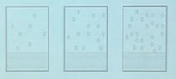
1. 溶液的蒸气压下降
蒸发
H₂O (l) H₂O (g)
凝聚
在一定温度下，液体及其蒸气达到相平衡时，蒸气所具有的压力称为该温度下液体的饱和蒸气压，简称蒸气压(vapor pressure) ，用p* 表示。

Slide 11
液体的蒸气压
思考：蒸气压与什么有关系？
不同溶剂蒸气压不同；
相同溶剂，温度升高，蒸气压增大。例如：
p*(H₂O, l , 298K)=3167.7 Pa
p*(H₂O, l, 373K)=101.325kPa

Slide 12
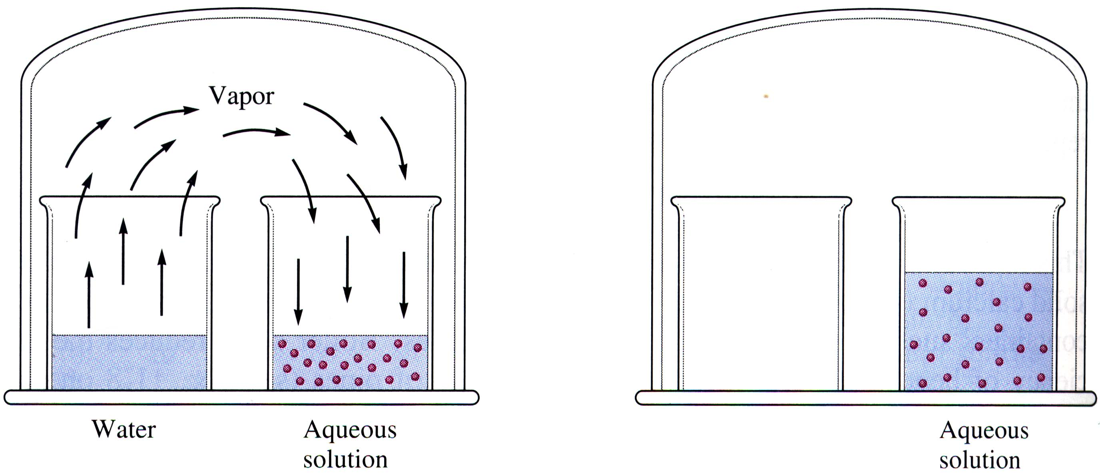
溶液的蒸气压下降实验
Vapor Pressure Lowering of Solution
说明溶液的蒸气压小于纯溶剂的蒸气压

Slide 13
溶液的蒸气压下降
液体中加入任何一种难挥发的物质时，液体的蒸汽压便下降。
在同一温度下，纯溶剂蒸汽压与溶液蒸汽压之差，称为溶液的蒸汽压下降（Δp）。

Slide 14
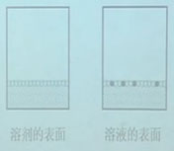
溶液的蒸气压下降
实验测定25°C时，水的饱和蒸气压：
p*(H₂O) = 3167.7 Pa；
0.5 mol · kg⁻¹ 糖水的蒸气压则为：
p (H₂O) = 3135.7 Pa；
1.0 mol · kg⁻¹ 糖水的蒸气压为：
p (H₂O) = 3107.7 Pa。
溶液浓度越大，蒸气压下降越多
原因：

Slide 15
溶液中溶剂的蒸气压下降
法国物理学家拉乌尔据实验得出以下定量关系：在一定温度下，难挥发的非电解质稀溶液的蒸气压下降Δp与溶质的摩尔分数成正比，而与溶质的本性无关。即：
Δp = p_{A}·x_{B}
其中x_{B}是溶质B在溶液中的摩尔分数， p_{A}是纯溶剂的蒸汽压。若溶液的质量摩尔浓度为m_{B}，则
式中，k为只与溶剂性质有关的常数。

Slide 16
例题1
已知20℃时水的饱和蒸汽压为2.33 kPa，将17.1g蔗糖（C₁₂H₂₂O₁₁）与3.00g尿素 [CO(NH₂)₂]分别溶于100g 水，计算溶液的蒸汽压。
解：两种溶质的摩尔质量是：
M₁=342 g/mol；M₂=60.0 g/mol
则
两种溶液中水的摩尔分数相同：
所以，两种溶液的蒸汽压下降均为：
△p = 2.33 kPa×0.009=0.02 kPa
p = p* - △p =2.33-0.02=2.31 kPa
只要溶液的质量摩尔数相同，其蒸汽压也相同。

Slide 17
蒸气压下降的应用
干燥剂工作原理
CaCl₂、NaOH、P₂O₅等易潮解的固态物质，常用作干燥剂。因其易吸收空气中的水分在其表面形成溶液，该溶液蒸气压较空气中水蒸气的分压小，使空气中的水蒸气不断凝结进入溶液而达到消除空气中水蒸气的目的。

Slide 18
2. 溶液的沸点上升
沸腾温度：液体蒸气压与外界压力相等时的温度。
沸点：液体蒸气压达到101.325kPa(1atm)时的温度。
难挥发物质的溶液的沸点总是高于纯溶剂的沸点，二者之差为：
△T_{bp} = T_{bp} – T_{bp}* = k_{bp}•m_{B}
k_{bp}称为溶剂的摩尔沸点上升常数，单位为K·kg·mol⁻¹。
p
溶剂
101.325kPa
溶液
T_{bp}
T
T_{b}
图3.1 沸点上升示意图

Slide 19
2. 溶液的凝固点下降
固体表面的分子也能蒸发，具有一定的蒸气压。固体与其蒸气在密闭容器中可达到平衡。
凝固点（熔点）：液相和固相蒸气压相等时的温度——固相与液相共存时的温度。
溶液的凝固点总是低于纯溶剂的凝固点，它们之差为：
△T_{fp} = T_{fp} * －T_{f p} = k_{fp} m
k_{fp} 称为溶剂的摩尔凝固点下降常数。
p
溶剂
溶液
溶剂的液-固平衡线
特点
K_{fp}, k_{bp}只与溶剂种类有关
同种溶剂：k_{fp} ＞k_{bp}
T_{fp}
T_{f}
T
图3.2 凝固点下降示意图

Slide 20
例题2
冬天，在汽车散热器的水中注入一定量的乙二醇可防止水的冻结。如在 200 g 的水中注入6.50 g 的乙二醇，求这种溶液的凝固点。
解：
△T_{f} = T_{f}*－T_{f} = K_{fp} m_{B}
（℃）
这种溶液的凝固点为－0.98℃。

Slide 21
凝固点下降的应用
防冻剂工作原理
冬天为防止汽车水箱结冰，可加入甘油、乙二醇等以降低水的凝固点，避免因结冰，体积膨胀而使水箱破裂。
冷冻剂工作原理
工业冷冻剂如在冰水中加氯化钙固体,由于溶液中水的蒸气压小于冰的蒸气压,使冰迅速熔化而大量吸热,使周围物质的温度降低。
食盐-冰 （30g NaCl + 100g H₂O(s)） -22℃
CaCl₂-冰（42.5g CaCl₂ + 100g H₂O(s)） -55℃

Slide 22
低熔合金的制备
利用固态溶液凝固点下降原理，可制备许多有很大的实用价值的合金。如33%Pb(mp.327.5℃)与67%Sn(mp.232℃)组成的焊锡，熔点为180℃，用于焊接时不会使焊件过热，还用作保险丝。又如自动灭火设备和蒸汽锅炉装置的伍德合金，熔点为70℃，组成为Bi：50%、Pb：25%、Sn： 12.5%、Cd：12.5%。

Slide 23
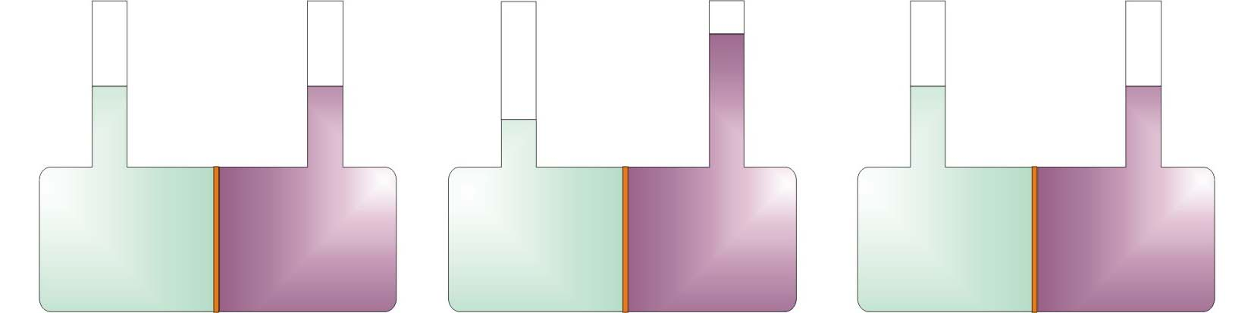
3. 渗透压
渗透现象
只允许溶剂分子通过，不能允许溶质分子通过的膜叫做半透膜。用半透膜将浓度不等的溶液隔开。
net transform of solvent
membrane
osmotic pressureΠ
pure solvent
solution
浓度较低一边的溶剂分子透过半透膜进入浓度高的溶液一边，使其液面升高的现象叫做渗透现象。

Slide 24
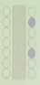
3. 渗透压
渗透现象的原因：
通过半透膜左右的分子数不相同。一定程度后，溶液变稀，水的静压力升高，达到平衡。
（2）渗透压
当施加的压力达到某一值时，能实现膜的内外液面高度相等，此时溶液液面上所增加的压力等于溶液的渗透压(osmotic pressure) 。

Slide 25
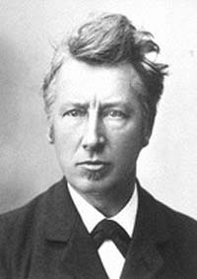
范特霍夫公式
渗透压力Π与浓度c_{B} 、温度T的关系： 1886 年，荷兰理论化学家van’t Hoff总结得 van’t Hoff law：
ΠV = n_{B}RT
or
Π = c_{B}RT
该式形式上与理想气体状态方程相似，但气体的压力和溶液的渗透压产生的原因不同。
气体的压力是由于分子的运动碰撞器壁而产生的，但溶液的渗透压是溶剂分子渗透的结果。
荷兰化学家Jacobus Hendricus Van’t Hoff，因为在化学动力学和化学热力学研究上的贡献，获得1901年的诺贝尔化学奖，成为第一位获得诺贝尔化学奖的科学家。

Slide 26
渗透压的应用
1.测定分子的相对摩尔质量
渗透压有较大数值，容易测定，因此可以准确测定化合物的相对摩尔质量。
2.人体注射或静脉输液用等渗溶液。
人体血液：780kPa
3.渗透压是水在生物体中运动的推动力。
一般植物细胞的渗透压可达2000kPa，所以水分可以从根部运到数十米高的顶端。

Slide 27
等渗溶液与反渗透
等渗溶液
人体血液的渗透压约为780kPa，病人注射或输液时，使用0.9%的NaCl溶液（0.16 mol·dm⁻³）或5%的葡萄糖溶液(0.28mol·dm⁻³)，这两种溶液与红细胞和血浆都是等渗溶液（即渗透压相等）。
反渗透
若外加在溶液上的压力大于渗透压，则会使溶液中的溶剂向纯溶剂方向流动，使纯溶剂体积增加，该过程叫反渗透。广泛用于海水淡化、工业废水的处理及溶液的浓缩等，关键在于耐高压半透膜的制备。

Slide 28
稀溶液的依数性
难挥发非电解质稀溶液的性质(蒸气压下降，沸点上升和凝固点下降，以及溶液渗透压)遵循拉乌尔定律，浓溶液和电解质溶液又如何呢？
浓溶液中溶质的微粒数较多，溶质微粒间的相互作用及溶质微粒与溶剂分子间的相互作用复杂，使稀溶液定律的定量关系产生偏差。而在电解质溶液中，由于电解质的解离，使得稀溶液定律的定量关系不适用。
电解质溶液蒸气压下降，沸点上升和凝固点下降，以及溶液渗透压的数值变化均比同浓度的非电解质大。

Slide 29
2.1.2 电解质溶液的通性
阿仑尼乌斯根据电解质溶液不服从稀溶液定律的现象，提出了电离理论。1903年他获得了诺贝尔化学奖。电离理论认为电解质分子在水溶液中解离成离子，使得溶液中的微粒数增大，故它们的蒸汽压、沸点、熔点的改变和渗透压数值都比非电解质大。
从部分电解质的0.1mol·kg⁻¹溶液的凝固点下降数值与理论值的比较可以得到电解质溶液的偏差 i 值
电解质 实测ΔT’_{f} / K 计算Δ T_{f} / K i= ΔT’_{f} / Δ T_{f}
NaCl 0.348 0.186 1.87
HCl 0.355 0.186 1.91
K₂SO₄ 0.458 0.186 2.46
CH₃COOH 0.188 0.186 1.01
可以看出，产生的偏差有以下规律：
A₂B(AB₂)强电解质>AB强电解质>AB弱电解质>非电解质

Slide 30
练习3
将质量摩尔浓度均为0.10 mol·kg⁻¹的BaCl₂, HCl, HAc，蔗糖水溶液的粒子数、蒸气压、沸点、凝固点和渗透压按从大到小次序排序。
解：按从大到小次序排序如下：
粒子数 BaCl₂ →HCl → HAc → 蔗糖
蒸气压 蔗糖 → HAc → HCl → BaCl₂
沸点 BaCl₂ → HCl → HAc → 蔗糖
凝固点 蔗糖→ HAc → HCl → BaCl₂
渗透压 BaCl₂ → HCl → HAc → 蔗糖

Slide 31
2.2 酸碱平衡
Acid-Base Equilibrium
2.2.1 一元弱酸、弱碱的解离平衡
2.2.2 多元弱酸的分级解离平衡
2.2.3 同离子效应和缓冲溶液
2.2.4 酸碱质子理论

Slide 32
2.2.1 一元弱酸、弱碱的解离平衡
2.2.1.1 解离平衡和解离常数
除少数强酸、强碱外，大多数酸和碱在水溶液中都存在解离平衡，其平衡常数称为解离常数 ，也可用 或 分别表示弱酸或弱碱的解离常数。
一元弱酸： HA H⁺ + A⁻
简写为：
——一元弱酸HA的解离常数。

Slide 33
2.2.1.1 离解平衡和离解常数
解离常数可由热力学数据求算，也可由实验测定。
书末附表3中列出了298.15K时一些常见的弱酸和弱碱的解离常数值。
酸碱解离常数只与温度有关，与浓度无关；解离常数越小，相应的酸碱越弱。
例如：由以下一元弱酸的酸解离常数知：酸性依次减弱。
HF(6.9×10⁻⁴)
HAc(1.8×10⁻⁵)
HCN(5.8×10⁻¹⁰)

Slide 34
2.2.1.2 水的解离平衡
H₂O (l) H⁺ (aq) + OH－(aq)
c
(
H
+
)
c
(
OH
−
)
=
c
c
或
=
c
(
H
+
)
c
(
OH
−
)
— 水的离子积常数，简称水的离子积。
25℃纯水：c(H⁺)= c(OH－)=1.0×10⁻⁷mol·L⁻¹
=1.0×10⁻¹⁴
为什么？
100℃纯水：
=5.5×10⁻¹³
T ↑， ↑

Slide 35
2.2.1.3 溶液的pH值
{
}
pH
=
−
lg
c
(H
O
+
)
3
{
}
令
pOH
=
−
lg
c
(OH
−
)
{
}
{
}
=
c
(H
+
−
=
⋅
−
根据
O
)
c
(OH
)
1.0
10
14
3
即
−
lg
c
(
H
+
)
−
lg
c
(
OH
−
)
=
−
lg
=
14.00
∴
pH
+
pOH
=
p
=
14.00
pH是用来表示水溶液酸碱性的一种标度。

Slide 36
2.2.1.4 解离度α和稀释定律
解离度可表示弱电解质解离程度的大小。
在温度、浓度相同条件下，α越小，电解质越弱。

Slide 37
α和解离常数的关系
HA(aq) H⁺(aq) + A－(aq)
初始浓度 c₀ 0 0
平衡浓度 c₀– c₀α c₀α c₀α
Notes:
离解常数：大多数酸和碱溶液中存在着离解平衡，其平衡常数称为～， 酸Ka, 碱Kb

Slide 38
稀释定律
稀释定律(Dilution Law) ：在一定温度下(K_{i}为定值)，某弱电解质的解离度随着其溶液的稀释而增大。
K_{i} 与α都能说明弱电解质的解离程度；
但α与c₀有关，K_{i}与c₀无关。
Pay attention!
一元弱酸
一元弱碱
Notes:
离解常数：大多数酸和碱溶液中存在着离解平衡，其平衡常数称为～， 酸Ka, 碱Kb

Slide 39
2.2.1.5 弱酸或弱碱溶液中离子浓度计算
例题5 已知HAc的K_{a}=1.8×10⁻⁵，计算3.0%米醋(含HAc浓度为0.50 mol·L⁻¹)的pH值。
解：设米醋溶液中H⁺的平衡浓度为x mol·L⁻¹, 则
HAc(aq) = H⁺(aq) + Ac⁻(aq)
平衡浓度/mol·L⁻¹ 0.50 – x x x
K_{a}= 1.8×10⁻⁵
∵K_{a} / c＜10⁻⁴ ∴ 0.50 – x ≈ 0.5

Slide 40
例题5解
例题5 已知HAc的K_{a}=1.8×10⁻⁵，计算3.0%米醋(含HAc浓度为0.50 mol·L⁻¹)的pH值。
pH = –lg c( H⁺) = –lg(3.0×10⁻³)
= 2.52

Slide 41
例题6
已知25℃时， 0.200mol·L⁻¹氨水的解离度为 0.95%，求c(OH－)、pH值和氨的解离常数。
解：
c₀ /mol·L⁻¹ 0.200 0 0
c_{eq} /mol·L⁻¹ 0.200(1– 0.95%) 0.200×0.95% 0.200×0.95%
c
(
OH
−
)
=
0
.
200
⋅
0
.
95
%
=
1
.
9
⋅
10
−
3
mol·L⁻¹
pH
=
14
−
pOH
=
14
−
(
−
lg
1
.
9
⋅
10
−
3
)
=
11
.
27
c
(
NH
+
)
c
(
OH
−
)
(
1
.
9
⋅
10
−
3
)
2
(
NH
)
=
4
=
3
c
(
NH
)
0
.
200
−
1
.
9
⋅
10
−
3
3
K_{b}(NH₃)= 1.8×10⁻⁵

Slide 42
2.2.2 多元弱酸的分级解离平衡
含有多于一个可置换的氢原子的酸叫多元酸，多元弱酸在水溶液中分步解离。如氢硫酸在水溶液中的平衡：
如 H₂S H⁺ + HS⁻ ⁽¹⁾
HS⁻ H⁺ + S²⁻ ⁽²⁾
每一级解离都有一个解离常数：
c(H⁺)·c(HS⁻)
c(H₂S)
K_{a(1)}= =8.9×10⁻⁸
c(H⁺)·c(S²⁻)
c(HS⁻)
K_{a(2)}= =7.1×10⁻¹⁹

Slide 43
2.2.2 多元弱酸的分级解离平衡
一般情况下，各级离解常数之间的关系为：
> > >…，溶液中的H⁺主要来自第一
步反应；如果 >> ，计算c(H⁺)时可只考
虑第一步离解。
H₂S溶液中的c(H⁺)主要决定于第一步解离的H⁺，即 c(H⁺)≈ c(HS⁻)
总反应的离解常数等于各级离解常数之乘积。
对于二元弱酸，若 c(弱酸)一定时，c(酸根离子)与 c²(H⁺)成反比。注意： c(H⁺) ≠2c(酸根离子)

Slide 44
例题7
饱和H₂S的浓度约为0.1 mol·L⁻¹)
已知常温、常压下H₂S的溶解度为0.10mol·L⁻¹，计算H₂S饱和溶液中c(H⁺)、c(S²⁻)和H₂S的解离度。
解： H₂S H⁺ + HS⁻
平衡浓度/(mol·L⁻¹) 0.10-x x+y+z x-y
∵
∴x+y+z≈x, x-y≈x
c(H⁺)·c(HS⁻) x·x
c(H₂S) 0.1-x
K_{a(1)}= = =8.9×10⁻⁸
c/K_{a1}=0.10/(8.9×10⁻⁸)>500，0.10-x≈x
x= 9.4×10⁻⁵
c(H⁺)= 9.4×10⁻⁵ mol·L⁻¹

Slide 45
已知常温、常压下H₂S的溶解度为0.10mol·L⁻¹，计算H₂S饱和溶液中c(H⁺)、c(S²⁻)和H₂S的解离度。
解： HS⁻ H⁺ + S²⁻
平衡浓度/mol·L⁻¹ 9.4×10⁻⁵-y 9.4×10⁻⁵+y y
c(H⁺)·c(S²⁻)
c(HS⁻)
K_{a2}= = 7.1×10⁻¹⁹
因为 K_{a2} « K_{a1}，所以 c(HS⁻)≈ c(H⁺)
c(S²⁻)= K_{a2} mol·L⁻¹ = 7.1×10⁻¹⁹ mol·L⁻¹
二元弱酸溶液中：c(A²⁻)≈K_{a2} mol·L⁻¹
K_{a1}
c
8.9×10⁻⁸
0.10
α≈
= =0.094%
思考：c(H₂S)、c(HS⁻)、c(OH⁻)=?

Slide 46
例题8
已知氢硫酸和盐酸的混合溶液中的c(H⁺)为0.30 mol·L⁻¹，而c(H₂S)为0.10 mol·L⁻¹，试计算溶液中S²⁻的浓度。
解： H₂S H⁺ + HS⁻
HS⁻ H⁺ + S²⁻
总反应为：H₂S 2H⁺ + S²⁻ (两式相加)
由多重平衡规则得到：
这个题给我们什么启示？
调节H₂S溶液的酸度，可控制c(S²⁻)。

Slide 47
注意：
对于H₂CO₃和H₃PO₄等多元酸，可用类似的方法计算其H⁺的浓度和溶液的pH 。
H₃PO₄是中强酸，其 较大( =6.7×10⁻³），在按一级解离平衡计算H⁺的浓度时，
不能应用式 进行计算。

Slide 48
2.2.3 同离子效应和缓冲溶液
The Common-ion Effect and Buffer Solution
2.2.3.1 同离子效应
2.2.3.2 缓冲溶液的组成和作用
2.2.3.3 缓冲溶液pH值的计算
2.2.3.4 缓冲溶液的缓冲性能
2.2.3.5 缓冲溶液的选择和配制
2.2.3.6 缓冲溶液在医学上的意义*

Slide 49
2.2.3.1 同离子效应
HAc(aq) H⁺ (aq) +
Ac–(aq)
平衡移动方向
NaAc(aq) (aq)
Ac–(aq)
+
0.10 mol·L⁻¹ HAc溶液：pH = 2.89，α = 1.3%
0.10 mol·L⁻¹ HAc与0.10mol·L⁻¹ NaAc溶液：
pH =4.74，α = 0.018%
在弱酸或弱碱溶液中，加入与这种酸或碱含有相同离子的强电解质，使弱酸或弱碱的解离度降低，这种作用被称为同离子效应(the common-ion effect)。

Slide 50
例题9
计算25℃时，0.10 mol·L⁻¹ HAc溶液中各离子浓度、溶液pH和解离度α 。
解：设H⁺的平衡浓度为x mol·L⁻¹, 则
HAc(aq) = H⁺(aq) + Ac⁻(aq)
平衡浓度/mol·L⁻¹ 0.10 – x x x
K_{a}= 1.8×10⁻⁵；∵K_{a} / c＜10⁻⁴ ∴ 0.10 – x ≈ 0.10
x=1.3×10^{－3}

Slide 51
例题9解
c(H₃O⁺) = c(Ac－) = 1.3×10^{－3} mol·L⁻¹
c(HAc)=(0.10-1.3×10^{－3})mol·L⁻¹≈0.10mol·L⁻¹
=c{(H₃O⁺)}{c(OH－)}
c(OH－) =7.7×10^{－12} mol·L⁻¹

Slide 52
例题10
在 0.10mol·L⁻¹的HAc溶液中，加入NaAc(s)，使 NaAc的浓度为0.10 mol·L⁻¹，计算该溶液的 pH值和 HAc的解离度。
解： HAc(aq) H₃O⁺(aq) +Ac－(aq)
c₀/ (mol·L⁻¹) 0.10 0 0.10
c_{eq} / (mol·L⁻¹) 0.10 – x x 0.10 + x
0.10 ± x ≈ 0.10
0.10 mol·L⁻¹ HAc溶液：pH = 2.89，α = 1.3%
x = 1.8×10⁻⁵ c(H⁺) = 1.8×10⁻⁵ mol·L⁻¹
pH = 4.74，α = 0.018%

Slide 53
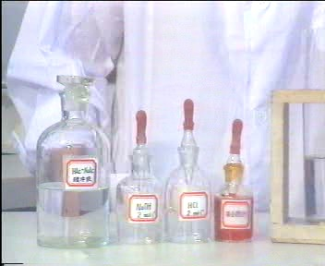
2.2.3.2 缓冲溶液的组成和作用
缓
冲
溶
液

Slide 54

2.2.3.2 缓冲溶液
加入1滴(0.05ml) 0.1mol·L⁻¹ HCl
加入1滴(0.05ml) 0.1mol·L⁻¹ NaOH
5ml纯水 pH = 7
pH = ? pH = ?
pH = 3 pH = 11
5mLHAc-NaAc [c(HAc)=c(NaAc)=1.00mol·L⁻¹] pH = 4.74
pH值会发生显著变化
pH = 4.73 pH = 4.75
pH值几乎不变

Slide 55
缓冲溶液的组成和作用
缓冲溶液(buffered solution)：具有能保持本身pH值相对稳定的溶液(也就是不因加入少量强酸或强碱或者稍加稀释，而显著改变pH值的溶液)。
组 成
通常是由具有同离子效应的弱酸及其弱酸盐或弱碱及其弱碱盐所组成。
如HAc-Ac⁻, NH₄⁺ - NH₃，H₂PO₄^{-—}HPO₄²⁻也称为缓冲对

Slide 56
图3.5缓冲溶液与H ⁺和OH －反应的示意图

Slide 57
缓冲作用原理
外加适量碱(OH⁻)，平衡向右移动
HA（aq) H⁺ (aq)+ A⁻(aq)
大量 极小量 大量
外加适量酸(H＋)，平衡向左移动
对应的酸离解常数表达式为：
则：
pH值由两个因素决定：缓冲溶液中弱酸的K_{a}值和共轭酸碱对的浓度比： c(HAc) /c(Ac⁻) 。
Notes:
系统中大量HAc、Acˉ存在，使H+相对较少。
若往系统中加入少量强碱，则H+与OH-结合生成H2O，使HAc解离平衡右移， HAc的浓度减少，而H+的浓度仍保持基本不变。
当溶液中加入少量强酸时，H+与Acˉ结合生成HAc，使H+的浓度保持基本不变。

Slide 58
2.2.3.3 缓冲溶液pH值的计算
（1）弱酸—弱酸盐：
例 HAc－NaAc，H₂CO₃—NaHCO₃
HAc(aq) H⁺(aq) + Ac－(aq)
Henderson－Hasselbalch方程式
平衡浓度
由于同离子效应的存在，通常用初始浓度c₀(HA) ，c₀(A－)代替c(HA)，c(A－) 。

Slide 59
例题11
例9 40.00 cm³ 1.000mol·dm⁻³ HAc与20.00cm³ 1.000 mol·dm⁻³ NaOH混合，求混合液的pH值?
解：HAc + NaOH = NaAc + H₂O
由于HAc过量，形成HAc-Acˉ缓冲溶液

Slide 60
例题12
298K时，1.0 L HAc-NaAc 缓冲溶液中含有0.10 molHAc 和 0.20 mol NaAc。 (K_{a} (HAc)＝1.8×10⁻⁵)
（1）计算此缓冲溶液的 pH；
（2）向100mL该缓冲溶液中加入10mL0.10mol·L⁻¹
HCl 溶液后，计算缓冲溶液的 pH；
（3）向100mL该缓冲溶液中加入10mL0.10mol·L⁻¹
NaOH 溶液后，计算缓冲溶液的 pH；

Slide 61
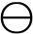
例题12解
解：298K时，K_{a} (HAc)＝1.8×10⁻⁵。
（1）HAc 和 Ac⁻ 的浓度都较大，缓冲溶液的 pH为：
（2）加入 10 mL 0.10 mol·L⁻¹ HCl 溶液后， HAc
和 Ac⁻ 的浓度分别为：

Slide 62
例题12解
HAc 和 Ac⁻ 的浓度都较大，缓冲溶液的 pH 为：
加入10 mL 0.10 mol·L⁻¹ HCl 溶液后，溶液的 pH由5.05降为4.98，仅减小了 0.07，表明缓冲溶液具有
抵抗少量强酸的能力。

Slide 63
例题12解
（3）加入10 mL 0.10 mol·L⁻¹ NaOH 溶液后，HAc
和 Ac⁻ 的浓度分别为：

Slide 64
例题12解
HAc 和 Ac⁻ 的浓度都比较大，缓冲溶液的pH为：
加入 10 mL 0.10 mol·L⁻¹ NaOH 溶液后，溶液的 pH由5.05升高到5.11，仅增大了0.06，表明缓冲溶液具有抵抗少量强碱的能力。

Slide 65
（2） 弱碱 — 弱碱盐
NH₃ · H₂O — NH₄Cl

Slide 66
2.2.3.4 缓冲溶液的缓冲性能
思考
缓冲溶液的缓冲能力与哪些因素有关？
缓冲溶液的缓冲能力是有限的；
或
缓冲溶液的pH值主要是由 决定，

Slide 67
2.2.3.4 缓冲溶液的缓冲性能
缓冲溶液中共轭酸的pK_{a}或14－ pK_{b}值：缓冲溶液的pH值在其pK_{a}值或14－ pK_{b}附近时，缓冲能力最大。
缓冲对的浓度比：为1:1或相近(0.1~10)时,缓冲能力较“大”。
缓冲对的浓度：缓冲对的浓度均较大时，缓冲能力较大。

Slide 68
2.2.3.5 缓冲溶液的选择和配制
缓冲对中任一物质的浓度过小都会使溶液丧失缓冲能力，故两者浓度之比最好趋近于1，此时缓冲能力最强。
当c(共轭酸) = c(共轭碱)时，pH = pK_{a，}因此选择缓冲体系时，应选择共轭酸的pK_{a}与要求的pH值相近的缓冲对。
一般认为，当缓冲对的浓度比在0.1和10之间才具有缓冲作用，因此，缓冲溶液的pH 和pK_{a}之间有以下关系：pH = pK_{a} ± 1
据所需pH值选择缓冲对

Slide 69
缓冲范围
只有当缓冲比在0.1~10 范围内，缓冲溶液才能发挥缓冲作用。通常把缓冲溶液能发挥缓冲作用（缓冲比为0.1~10）的pH范围称为缓冲范围。
HA-A⁻ 缓冲溶液的缓冲范围为：

Slide 70
常用缓冲溶液的缓冲范围
缓冲溶液 | 共轭酸碱对 | pK_{a} | 缓冲范围
HCO₂H/NaOH | HCO₂H-HCO₂– | 3.74 | 2.74-4.74
CH₃CO₂H-CH₃CO₂Na | HAc - Ac – | 4.74 | 3.74-5.74
NaH₂PO₄-Na₂HPO₄ | H₂PO₄ – HPO₄^{2–} | 7.21 | 6.21-8.21
NH₃·H₂O -NH₄Cl | NH₄⁺ - NH₃ | 9.26 | 8.26-10.26
NaHCO₃ -Na₂CO₃ | HCO₃– - CO₃^{2–} | 10.33 | 9.33-11.33
Na₂HPO₄ -NaOH | HPO₄ ^{2–} - PO₄^{3–} | 12.35 | 11.35-13.35

Slide 71
例题13
例5-14 欲配制250 mLpH值为5.00的缓冲溶液，问在125 mL1.0 mol·L⁻¹的NaAc溶液中应加入多少毫升6mol·L⁻¹的HAc溶液？
解：设应加入 x mL 6mol·L⁻¹的HAc溶液，则
c(HAc) = 6x / 250 mol·L⁻¹ ，
c(NaAc) =1×125/250 = 0.5 mol·L⁻¹ 。
HAc(aq) = H⁺(aq) + Ac⁻(aq)
平衡浓度/mol·L⁻¹ 6x/250-10⁻⁵ 10⁻⁵ 0.5+10⁻⁵
x =12mL

Slide 72
2.2.3.6 缓冲溶液的应用*
缓冲溶液可控制溶液的PH，应用很广。
▲ 金属腐蚀与防腐
在硅半导体器件生产过程中用氢氟酸腐蚀以除去硅片表面没有用胶膜保护的那部分氧化膜SiO₂，反应为
Si0₂ 十 6HF ＝ H₂[SiF₆] 十 2H₂0
单独用HF溶液作腐蚀液，H＋浓度大，随着反应的进行H＋浓度会发生变化，pH值不稳定，造成腐蚀的不均匀。因此需应用HF和NH₄F的混合溶液进行腐蚀，才能达到工艺的要求。

Slide 73
▲ 金属电镀 电镀液中，常常采用H₂PO₄⁻¹-HPO₄⁻²来控制溶液的pH值。
▲制革、染料 在制革、染料等工业以及化学分析中也需应用缓冲溶液。
▲ 土壤pH控制 土壤中由于含有H₂CO₃－NaHCO₃和NaH₂PO₄—Na₂HPO₄以及其他有机弱酸及其共扼碱所组成的复杂的缓冲系统，能维持一定的pH值。
▲ 血液pH控制 依赖H₂CO₃-NaHCO₃等所形成的缓冲系统以维持pH值在7.4附近。如果酸碱度突然发生改变，当PH值的改变超过0.5时，就可能会危及生命。

Slide 74
检测题（一）
反应：PCl₅(g) ⇌ PCl₃(g)+Cl₂(g)
(1)523K时，将0.700mol的PCl₅注入容积为2.00L的密闭容器中，达平衡时有0.500mol的PCl₅分解。试计算该温度下上述反应的标准平衡常数 和PCl₅的分解率。
(2)若上述容器中反应已达到平衡，再加入0.100mol Cl₂，则PCl₅(g)的分解率与条件（1）时的分解率相比差多少？
(3)如开始时注入0.700mol PCl₅的同时，就注入了0.100mol Cl₂,则平衡时PCl₅的分解率又是多少？

Slide 75
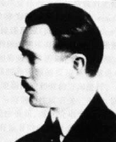
2.2.4 酸碱质子理论
2.2.4.1 酸碱定义
1923年，丹麦Brønsted和英国Lowry提出酸碱质子理论：
酸(Acid) ：凡是能释放出质子（H⁺）的任何含氢原子的分子或离子的物种。（质子的给予体）
碱(Based) ：凡是能与质子（H⁺）结合的分子或离子的物种。 （质子的接受体）
布朗斯特 (Brønsted J N, 1879-1947)
丹麦物理化学家。因其酸、碱质子理论而著名于世。
Notes:
1923年，丹麦Br∅nsred和英国Lowry提出酸碱质子理论：
酸：反应中任何能给出质子的分子或离子，即质子给予体
碱：反应中任何能接受质子的分子或离子，即质子接受体
酸碱反应是指质子由质子给予体向质子接受体的转移过程
HF(g) + H2O(l) →H3O+(ag) + F-(ag)
HF(ag) + NH3(ag) →NH4
+(ag) + F-(ag)
H2O(l) + NH3(ag) →OH-(ag) + NH4
+(ag)
H2S(ag) + H2O(l) →H3O+ (ag) + H4S+(ag)

Slide 76
酸 H⁺ +碱
酸
HAc
H
+
+
Ac
−
共轭碱
H
PO
−
H
+
+
HPO
2
−
共轭酸碱对(conjugate acid-base pair)
2
4
4
−
+
+
−
两性物质
HPO
2
H
PO
3
4
4
NH
+
H
+
+
NH
4
3
[
CH
NH
]
+
H
+
+
CH
NH
3
3
3
2
[
Fe(H
O)
]
3
+
H
+
+
[
Fe(OH)(H
O)
]
2
+
2
6
2
5
[
Fe(OH)(H
O)
]
2
+
H
+
+
[
Fe(OH)
(H
O)
]
+
2
5
2
2
4
酸中包含碱，碱可变为酸，酸与碱之间相互依存、对立统一的辩证关系，称为共轭关系。

Slide 77
Br∅nsred ⎯ Lowry质子理论
Pay attention!
酸和碱可以是分子，也可以是阳离子或阴离子；
质子论中不存在盐的概念，它们分别是离子酸或离子碱 。

Slide 78
2.2.4.2 酸碱反应
酸碱反应的实质是两对共轭酸碱对之间的质子传递：
HA + B BH⁺ + A⁻
H⁺给予体 H⁺接受体 H⁺给予体 H⁺接受体
(酸) (碱) (酸) (碱)
共轭酸碱对

Slide 79
2.2.4.2 酸碱反应
酸碱解离反应是质子转移反应。
HF(aq) H⁺ + F－(aq)
H⁺ + H₂O(l) H₃O⁺(aq)
HF(aq) + H₂O(l) H₃O⁺(aq) + F－(aq)
H⁺
NH₃ · H₂O(aq) NH₄⁺(aq) +OH－(aq)
碱(2)
酸(1)
酸(2)
碱(1)

Slide 80
2.2.4.2 酸碱反应
水的自身解离反应也是质子转移反应。
H⁺
H₂O(l)+H₂O(l) H₃O⁺(aq) +OH－(aq)
酸(1)
碱(2)
酸(2)
碱(1)
酸碱中和反应是质子转移反应。
H⁺
H₃O⁺(aq) +OH－(aq) H₂O(l)+H₂O(l)
酸(1)
碱(2)
酸(2)
碱(1)

Slide 81
2.2.4.2 酸碱反应
盐类水解反应也是离子酸碱的质子转移反应。
H⁺
Ac－+H₂O OH－ + HAc
碱(1)
酸(2)
碱(2)
酸(1)
H⁺
+ H₂O H₃O⁺ + NH₃
酸(1)
碱(2)
酸(2)
碱(1)

Slide 82
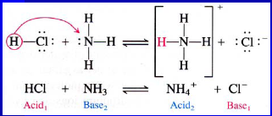
2.2.4.2 酸碱反应
非水溶液中的酸碱反应，也是离子酸碱的质子转移反应。

Slide 83
酸碱反应方向
酸碱反应方向是较强的酸与较强的碱作用，生成较弱的碱和较弱的酸的过程：
较强酸 + 较强碱 → 较弱碱 + 较弱酸

Slide 84
酸碱质子理论的意义及缺陷
酸碱质子理论克服了酸碱电离理论的缺陷
扩大了酸、碱的范围。
适用于水溶液、非水溶液和无溶剂体系。
解释了盐类水溶液呈酸碱性的现象。
酸碱质子理论的缺陷
将酸碱反应局限于质子传递反应，酸必须是含有氢原子的物质。
不能解释无质子参与的酸碱反应。如酸性的SO₃气体与碱性的CaO固体之间生成CaSO₄的反应。
Notes:
质子理论的评价：酸碱质子理论扩大了酸和碱的范围，解决了非水溶液和气体间的酸碱反应。
但是酸碱质子理论把酸碱只限于质子的给予或接受，不能解释没有质子传递的酸碱反应。

Slide 85
酸碱电子理论
凡能接受电子对的物质是酸，凡能给出电子对的物质是碱,也称为路易斯酸碱理论。 Lewis
H + ׃OH = H₂O
酸 + 碱 = 酸碱加合物
(1) H₃BO₃ H⁺ + H₂BO₃ֿ (错误)
H₃BO₃ + H₂O [B(OH)₄]ˉ + H⁺ （硼酸是路易斯酸）
Cu²⁺ + 4NH₃ [Cu(NH₃)₄]²⁺ 深兰色
酸 碱 加合物
酸碱电子理论摆脱了酸必须含有H的限制，包括的范围更广。

Slide 86
2.2.4.3 共轭酸碱对K_{a}、K_{b} 之间的关系
HA + H₂O ⇌ H₃O⁺+ A⁻,
acid，酸
A⁻ + H₂O ⇌ HA +OH⁻，
base，碱

Slide 87
2.2.4.3 共轭酸碱对K_{a}、K_{b} 之间的关系
结论
任何共轭酸碱对之间(25℃时)：
K_{a}·K_{b} = K_{w}=1.0×10⁻¹⁴
K_{a} 与K_{b}互成反比，体现了共轭酸碱之间的相对强弱的对立统一的辩证关系。
酸越强，其共轭碱越弱；
碱越强，其共轭酸越弱。

Slide 88
2.2.4.4 离子酸、离子碱（盐）溶液酸碱平衡
用前述方法也可计算离子酸 NH₄⁺ (aq)、离子碱 Ac⁻(aq)、CO₃²⁻(aq) 等溶液的pH值，相关公式可套用。例如

Slide 89
练习13
计算0.100 mol·L⁻¹ NH₄Cl溶液中H⁺浓度及其pH值。
解： NH₄Cl(aq) = NH₄⁺(aq) + Clˉ(aq)
NH₄⁺(aq) + H₂O(l) = NH₃(aq) + H₃O⁺ (aq)
K_{a} =5.65×10⁻¹⁰
pH = – lg c( H⁺)/c = –lg(7.52×10⁻⁶) = 5.12
思考：计算0.10mol·L⁻¹Na₂CO₃溶液的pH值。

Slide 90
例题14
向水中加固体次氯酸钠（NaClO）得到2.00L的溶液。如果该溶液pH＝10.50，要向水中加多少摩尔固体NaClO? K_{a}(HClO)＝3.03×10⁻⁹
解：NaClO是强电解质（弱酸强碱盐），水解溶液呈碱性，则OH－的浓度：
pOH＝14.00－pH＝14.00－10.50＝3.50
c(OH－) ＝10^{-3.50}mol·L⁻¹
设x为ClO－的初始浓度为x：

Slide 91
例题14解
H₂O (l) +ClO⁻(aq) HClO (aq) + OH⁻ (aq)
初始浓度/mol·L⁻¹ x 0 0
改变/mol·L⁻¹ -10^{-3.50} 10^{-3.50} 10^{-3.50}
平衡/mol·L⁻¹ x -10^{-3.50} 10^{-3.50} 10^{-3.50}
弱酸强碱盐（离子碱）计算

Slide 92
例题14解
H₂O (l) +ClO⁻(aq) HClO (aq) + OH⁻ (aq)
初始浓度/mol·L⁻¹ x 0 0
改变/mol·L⁻¹ -10^{-3.50} 10^{-3.50} 10^{-3.50}
平衡/mol·L⁻¹ x -10^{-3.50} 10^{-3.50} 10^{-3.50}
因为溶液为2.00L，故要有0.062mol NaClO加到水中。

Slide 93
影响盐类水解的因素
盐及其水解产物的性质，有些盐类，如Al₂S₃，(NH₄)₂CO₃ 可以完全水解。
盐的浓度： c_{盐}↓, 水解度增大。
温度：水解反应为吸热反应， ＞0 ，T↑, 水解度增大。总之，加热和稀释都有利于盐类的水解。
溶液的酸碱度：加酸可以引起盐类水解平衡的移动，例如加酸能抑制下述水解产物的生成。

Slide 94
2.3 配位平衡
Coordination Equilibrium
2.3.1 配位化合物的基本概念
2.3.2 配离子在溶液中的解离平衡
2.3.3 配位平衡的移动
*2.3.4 配合物的应用

Slide 95
2.3.1 配位化合物的基本概念
Basic concepts of coordination compound
2.3.1.1 配位化合物的定义
2.3.1.2 配合物的组成
2.3.1.3 配合物的类型
2.3.1.4 配合物的命名

Slide 96
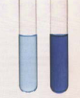
2.3.1 配位化合物的基本概念
实验
CuSO₄溶液
(浅蓝色)
适量氨水
Cu₂(OH)₂SO₄↓
(蓝色)
2Cu²⁺+SO₄²⁻+2NH₃·H₂O → Cu₂(OH)₂SO₄(s)+2NH₄⁺
过量氨水
配离子与简单离子
具有很不相同的性质
配
离
子
[Cu(NH₃)₄]²⁺
(深蓝色)
Cu₂(OH)₂SO₄ +8NH₃·H₂O →
2[Cu(NH₃)₄]²⁺ + 8H₂O + 2OH⁻ + SO₄²⁻
乙醇
[Cu(NH₃)₄]SO₄晶体
(深蓝色)
[Cu(NH₃)₄]SO₄ + NaOH→无沉淀，无NH₃↑
配合物
Notes:
中心离子与配体之间的化学作用力叫做配位键，一般是中心原子接受配体中的某原子的孤对电子形成的。中心原子周围的配位原子的个数叫做配位数。
含配位键的结合物都可以统称配合物。配合物不一定是离子，也可以是中性分子。
配体中只有一个配位原子叫单齿配体，有多个配位原子的叫多齿配体(又分双齿、三齿、四齿等等)。由多齿配体形成的配合物又被形象地叫做螯合物。

Slide 97
2.3.1 配位化合物的基本概念
1. 配位化合物的定义
由中心离子或原子（称为形成体）与围绕在它周围的一组中性分子或负离子（称为配位体）以配位键结合而成的化合物，称为配位化合物， (简称配合物，又称络合物) (coordination compound) 。
形成体与配体之间的化学作用力叫做配位键，一般是形成体接受配体中的某原子的孤对电子形成的。
Notes:
含配位键的结合物都可以统称配合物。配合物不一定是离子，也可以是中性分子。
配体中只有一个配位原子叫单齿配体，有多个配位原子的叫多齿配体(又分双齿、三齿、四齿等等)。由多齿配体形成的配合物又被形象地叫做螯合物。

Slide 98
配离子的形成
Cu²⁺ + 4 NH₃
••
••
BF₃ + F－
••

Slide 99
2.3.1.2 配合物的组成
外界 内界
形成体
配位原子
配位数
配位体
[CoCl₃(NH₃)₃]
中心离子
配位体
Notes:
Some Coordination Complexes
molecular
formula
Lewis base/ligand
Lewis acid
donor atom
coordination number
形成体：通常是金属离子和原子，也有少数是非金属元素。
配位体：通常是非金属的阴离子或分子。
配位原子：直接与形成体成键的原子。常见的有： H- C N O F
P S Cl
Se Br
I

Slide 100
内界
形成体： 含有空轨道的中心原子或离子，通常是金属离子和原子，也有少数是非金属元素。
配位体(ligand)： 具有孤对电子的分子或离子，通常是非金属的阴离子或分子。
配位原子：直接与形成体成键的原子。常见的有：
配位数：在配位个体中，与形成体成键的配位原子的数目。

Slide 101
配位体
单基配位体(monodentate ligand )：配位体中只有一个配位原子。
多基配位体(polydentate ligand)：具有两个或多个配位原子的 配位体。
乙氨酸铜

Slide 102
2.3.1.3. 配合物的类型
简单配合物：一个中心离子，每个配体均为单基配体。
螯合物(chelates) ：一个中心离子与多基配体成键形成环状结构的配合物。
多核配合物：含两个或两个以上的中心离子。
羰合物：CO为配体。
烯烃配合物：配体是不饱和烃。
多酸型配合物：配体是多酸根。

Slide 103
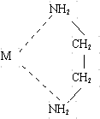
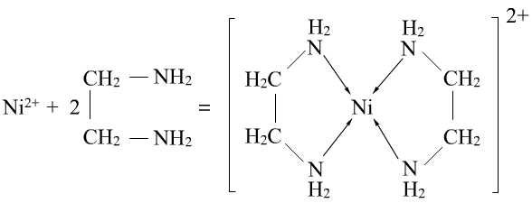
2.3.1.3. 配合物的类型
螯合物：一个中心离子与多基配体成键形成环状结构的配合物。如[Cu(en)₂]²⁺, [Ca(EDTA)]²⁺等。
乙二胺

Slide 104
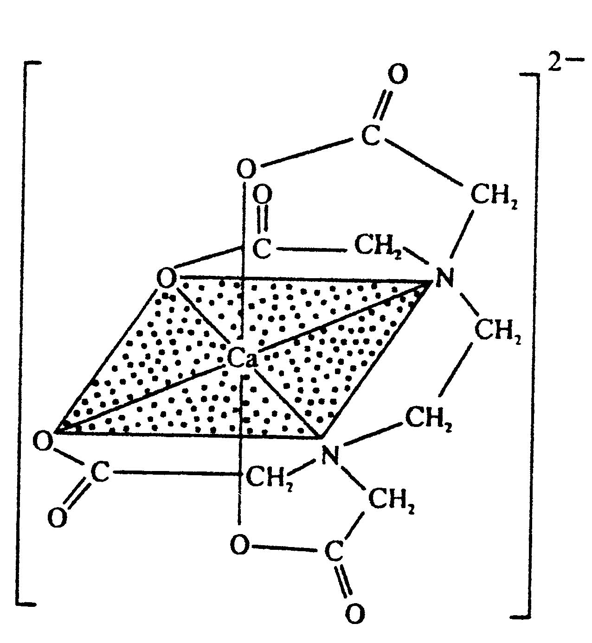
乙二胺四乙酸根 EDTA（Y^{4－}）
4–
• •
• •
• •
• •
• •
• •

Slide 105
2.3.1.4. 配合物的命名
服从一般无机化合物的命名原则：如果化合物的酸根是一个简单离子，便叫做某化某，如果酸根是一个复杂阴离子，便称为某酸某。
配合单元
配体数目（汉字）+配体名+“合”字+中心离子名(氧化态,罗马数字) （多种配体，以·分隔）
配体名称列在中心元素之前，配体数目用倍数词头二、三、四等数字表示（配体数为一时省略），不同配体名称之间以“•”分开，在最后一个配体名称之后缀以“合”字。形成体的氧化值用带括号的罗马数字表示（氧化值为 0 时省略）。
Notes:
配体的顺序原则是先阴离子后阳离子，先简单后复杂。

Slide 106
2.3.1.4.配合物的命名
配体的顺序：
(1)先无机配体，后有机配体
cis - [PtCl₂(Ph₃P)₂] 顺-二氯·二 (三苯基磷)合铂(II)
(2)先列出阴离子，后列出中性分子
K[PtCl₃NH₃] 三氯·氨合铂(II)酸钾
(3)同类配体（无机或有机类）按配位原子元素符号的英文字母顺序排列。
[Co(NH₃)₅H₂O]Cl₃ 三氯化五氨·水合钴(III)
口诀：先无后有，先阴后中，先A后B，先少后多。
Notes:
(4) 同类配体同一配位原子时，将含较少原子数的配体排在前面。
[Pt(NO₂)(NH₃)(NH₂OH)(Py)]Cl
氯化硝基•氨•羟氨•吡啶合铂(II)
(5) 配位原子相同，配体中所含的原子数目也相同时，按结构式中与配原子相连的原子的元素符号的英文顺序排列。
[Pt (NH₂)(NO₂)(NH₃)₂]
氨基•硝基•二氨合铂(II)
(6) 配体化学式相同但配位原子不同，(- SCN, -NCS)时，则按配位原子元素符号的字母顺序排列。

Slide 107
2.3.1.4.配合物的命名
练习
K₂[PtCl₆]
K₄[Fe(CN)₆]
[Co(NH₃)₆]Br₃
[Ca(EDTA)]²⁻
K[PtCl₃NH₃]
[CoCl₂(NH₃)₃(H₂O)]Cl
[Ag(NH₃)₂]OH
H₂[SiF₆]
K₂[Zn(OH)₄]
[Ni(CO)₄]
[CrCl₂(NO₂)₂(en)]⁻
六氯合铂（IV）酸钾
六氰合铁（II）酸钾
三溴化六氨合钴（III）
乙二胺四乙酸根合钙（Ⅱ）配离子
三氯·氨合铂(II)酸钾
氯化二氯·三氨·水合钴（III）
氢氧化二氨合银(Ⅰ)
六氟合硅(Ⅳ)酸
四羟基合锌(Ⅱ)酸钾
四羰基合镍
二氯·二硝基·乙二胺合铬(Ⅲ)配离子

Slide 108
2.3.2 配离子在溶液中的解离平衡
1. 配位平衡及其平衡常数
2. 配合物离解平衡的计算

Slide 109
2.3.2 配离子在溶液中的解离平衡
1. 配位平衡及其平衡常数
[Cu(NH₃)₄]SO₄在水溶液中，配合物的外界和内界完全解离：
[Cu(NH₃)₄]SO₄ → [Cu(NH₃)₄]²⁺ + SO₄²⁻
[Cu(NH₃)₄]²⁺等配离子类似于弱电解质，是难解离的物质，在水溶液中部分解离：
解离
[Cu(NH₃)₄]²⁺ Cu²⁺ + 4NH₃
生成

Slide 110
1. 配位平衡及其平衡常数
[Cu(NH₃)₄]²⁺配离子配位平衡的平衡常数为：
K_{d}值越大，配离子越不稳定。K_{d}称为配离子的解离常数或不稳定常数。
配离子的稳定性也可以用配离子的生成反应的平衡常数K_{f}来表示，如：Cu ²⁺ + 4NH₃ [Cu(NH₃)₄] ²⁺
K_{f} 值越大，K_{d}值越小，配离子越稳定。K_{f}称为配离子的稳定常数(formation constant) 。

Slide 111
2. 配位平衡有关计算
例题15 室温下，0.010mol的AgNO₃ (s)溶于1.0L 0.030mol·L⁻¹的NH₃·H₂O中（设体积不变），计算该溶液中游离的Ag⁺、NH₃ 和 的浓度。
解： 很大，且c(NH₃)大，预计生成 的反应完全，生成了0.010mol·L^{－1} 。 很小，可略而不计。

Slide 112
例题15解
Ag
+
(aq)
+
2NH
(aq)
Ag(NH
)
+
(aq)
3
3
2
-
1
0.030
-
0
020
开始浓度
/(mol
L
)
0
.
0.010
变化浓度
/(mol
L
-
1
)
x
2
x
-
x
平衡浓度
/(mol
L
-
1
)
x
0.010
+
2
x
0.010
-
x
0.010
−
x
=
K
=
1.67
⋅
10
7
x
(
0
.
010
+
2
x
)
2
f
0.010
−
x
0
.
010
0
.
010
+
2
x
0
.
010

Slide 113
例题15解
0
.
010
=
1.67
⋅
10
7
x
=
6
.
0
⋅
10
−
6
x
0
.
010
2
c
(
Ag
+
)
=
6
.
0
⋅
10
−
6
mol
⋅
L
−
1
c
(
NH
)
=
c
(Ag(NH
)
+
)
=
0
.
010
mol
⋅
L
−
1
3
3
2
配位平衡的计算注意设未知数的技巧。

Slide 114
2.3.3 配离子解离平衡的移动
配位平衡符合平衡原理，当配位解离平衡体系的条件发生改变时，配位平衡将按照劳勒·夏特列平衡移动原理进行移动。
当中心离子或配体浓度发生变化时，即当它们遇到能生成更难解离的化合物的酸H⁺、碱OH⁻、沉淀剂、氧化剂或还原剂或另一配体时，与M^{n+}或/和L⁻发生反应，平衡就被打破，发生移动。

Slide 115
2.3.3 配离子解离平衡的移动
思考：在什么情况下可以促使配离子解离？
加入可以与配离子中的中心离子或配体生成更难解离的化合物降低溶液中中心离子或配体的浓度，使配离子不断解离。
降低中心离子的浓度
[Cu(NH₃)₄]²⁺ Cu²⁺ + 4NH₃ + Na₂S→ Na⁺ + S²⁻ → CuS↓

Slide 116
2.3.3 配离子解离平衡的移动
降低配体的浓度
[Cu(NH₃)₄]²⁺ Cu²⁺+4NH₃
+
HCl→ Cl⁻ + H⁺ = NH₄⁺
一种配离子可以转化为另一种更稳定的配离子，即平衡向生成更难解离的配离子的方向移动。
例如：[HgCl₄]²⁻ + 4I⁻ = [HgI₄]²⁻ + 4Cl⁻

Slide 117
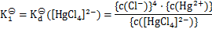
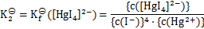
配离子的转化
[HgCl₄]²⁻ = Hg²⁺ + 4Cl⁻ （1）
Hg²⁺ + 4I⁻ = [HgI₄]²⁻ (2)
[HgCl₄]²⁻ + 4I⁻ = [HgI₄]²⁻ + 4Cl⁻ (3)

Slide 118
2.3.4 配合物的应用
配合物及其配位化学在以下几个方面有非常广泛的应用。
离子的定性鉴定
电镀工业
冶金工业
生物医学

Slide 119
1. 离子的定性鉴定
浓氨水鉴定Cu^{2＋} ——[Cu(NH₃)₄]²⁺ （深兰色）
KSCN鉴定Fe^{3＋}——[Fe(NCS)]²⁺ （血红色）
K₄[Fe(CN)₆]鉴定Fe^{3＋} —— Fe₄[Fe(CN)₆]₃（普鲁士兰沉淀）
K₃[Fe(CN)₆]鉴定Fe^{2＋} —— Fe₃[Fe(CN)₆]₂（滕氏兰沉淀）
近代通过结构分析普鲁士兰和滕氏兰为组成和结构相同的同一种物质，分子式为 KFe（ Ⅲ ） [Fe（ Ⅱ ）(CN)₆]•H₂O

Slide 120
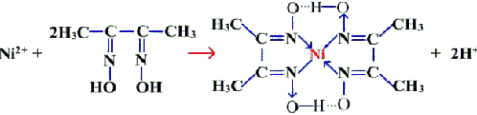
1. 离子的定性鉴定
利用螯合剂与某些金属离子生成有色难溶的螯合物，作为检验这些离子的特征反应。例如丁二肟是Ni^{2＋}的特效试剂，它在碱性条件与Ni作用，生成鲜红色的二(丁二肟)合镍内配盐。
图6.14 二丁二肟合镍配合物的结构

Slide 121
2 .电镀工业方面
在电镀工艺中，为了使金属离子保持恒定的低浓度水平。一般利用配合物的特性使金属离子形成配离子。
在电镀铜工艺中，一般不直接用CuSO₄溶液作电镀液，而常加入配位剂焦磷酸钾(K₂P₂O₇)，使形成[Cu(P₂O₇)₂]⁶⁻配离子。电镀液中存在下列平衡：
[Cu(P₂O₇)₂]⁶ˉ = Cu²⁺+ 2P₂O₇^{4－}
Cu²⁺的浓度降低，在镀件(阴极)上Cu的析出电势代数值减小，同时析出速率也可得到控制，从而有利于得到较均匀、较光滑、附着力较好的镀层。

Slide 122
3. 冶金工业方面
用合适的配位体溶液直接把金属从矿物中浸取出来，再用适当的还原剂将配合物还原为金属。也称为湿法冶金。
例如镍的提取：
NiS + 6NH₃ [Ni(NH₃)₆]²⁺ + S²ˉ
[Ni(NH₃)₄]²⁺ + H₂ Ni(粉) + 2NH₄⁺ + 4NH₃
加压
加压
又如废旧材料中金的回收
4Au + 8CNˉ + 2H₂O + O₂ → 4[Au(CN)₂]ˉ + 4OHˉ
2[Au(CN)₂]ˉ + Zn → 2Au + [Zn(CN)₄]²ˉ

Slide 123
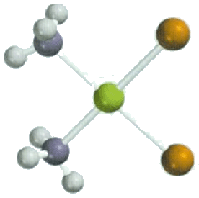
4. 生物医学方面
例如以Mg²⁺为中心的大环配合物叶绿素能进行光合作用，将太阳能转变成化学能。以Fe^{2＋}为中心的卟啉配合物血红素能输送O₂，而煤气中毒是因为血红素中的Fe^{2＋}与CO生成了更稳定的配合物而失去了运输O₂的功能。能固定空气中N₂的植物固氮酶是铁和钼蛋白质配合物。
在医药方面，顺铂[Pt(NH₃)₂Cl₂]具有抗癌的作用，EDTA的钙钠盐是排除人体内Hg、Pb、Cd等有毒金属和U、Th、Pu等放射性元素的高效解毒剂等等。
Pb ²⁺ +[Ca(edta)] ²⁻ =[Pb(edta)] ²⁻ +Ca ²⁺
图6.15 顺铂的结构
铅中毒主要损害神经系统、消化系统、造血系统和肾脏。我国儿童铅中毒比例很高。

Slide 124
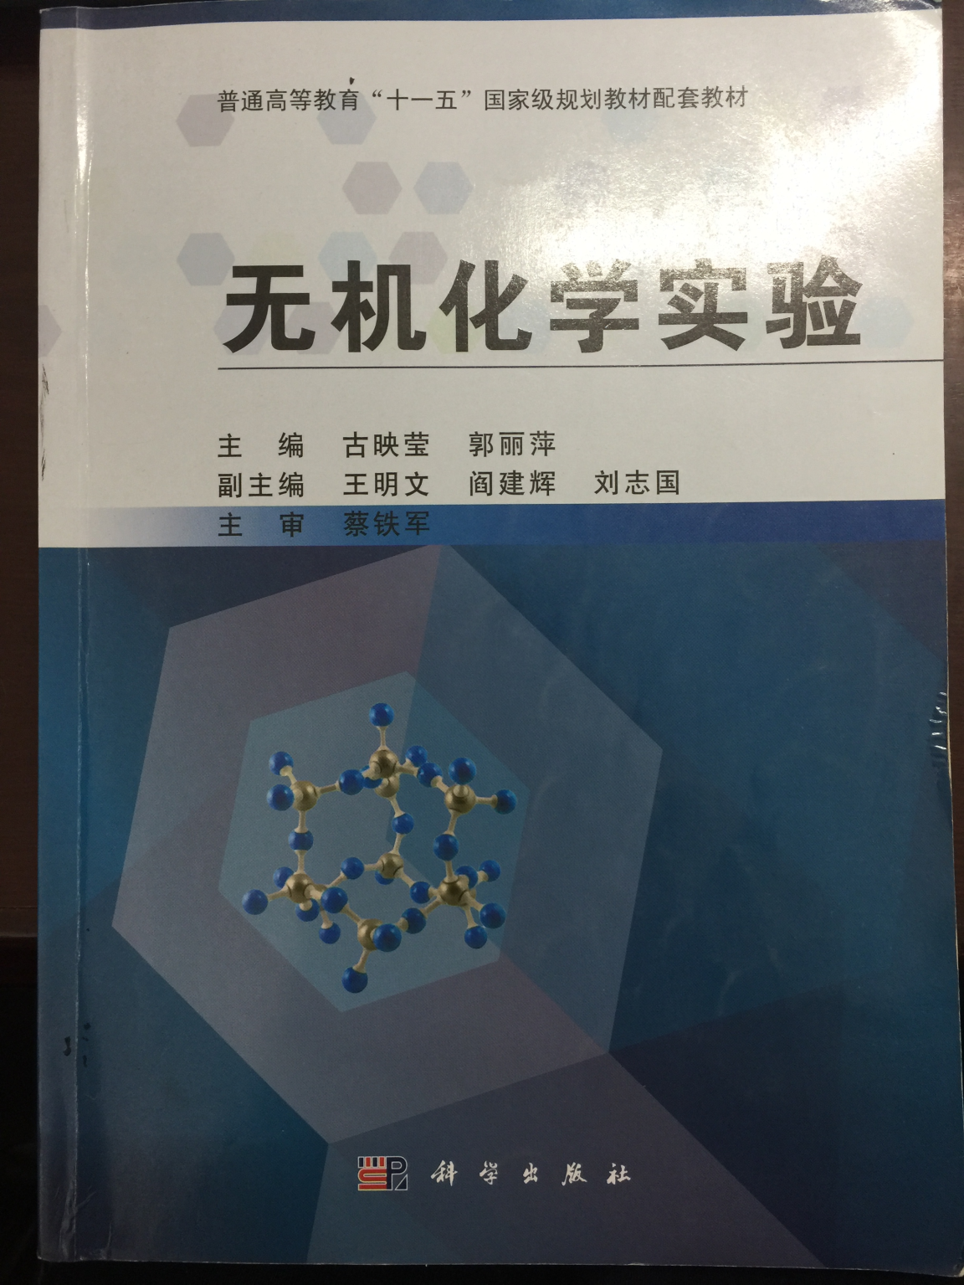

Slide 125
2.4 沉淀一溶解平衡
Precipitation – dissolution Equilibrium
2.4.1 多相离子平衡和溶度积
2.4.2 溶度积规则及其应用

Slide 126
2.4.1 多相离子平衡和溶度积
2.4.1.1 溶度积
2.4.1.2 溶解度和溶度积的关系

Slide 127
2.4.1.1 溶度积
易溶的溶质>10g/100g
可溶的溶质 1 ～ 10g/100g
微溶的溶质 0.01g/100g～1g/100g
难溶的溶质 <0.01g/100g
应用：利用溶解度的差异分离或提纯物质。
多相离子平衡——一定温度下，溶解与沉淀速率相等时，晶体和溶液中的相应离子达到多相离子平衡，也称为沉淀—溶解平衡。
Notes:
去图

Slide 128
2.4.1.1 溶度积
溶解
沉淀
饱和溶液中的浓度
— 溶度积常数(solubility product constant )，简称溶度积。

Slide 129
2.4.1.1 溶度积
对一般沉淀反应：
溶度积的通式为：
在一定温度下，难溶电解质的饱和溶液
中，各组分离子浓度幂的乘积是一个常数。
只与温度有关，与浓度无关。

Slide 130
对溶度积的说明
溶度积是难溶电解质饱和溶液的特性常数，溶度积的大小反映难溶电解质溶解性的大小。
溶度积随温度而改变，在一定温度下溶度积不变,其大小与溶液中离子的浓度无关。
溶度积可通过热力学常数计算出。

Slide 131
2.4.1.2 溶解度和溶度积的关系
ms
ns
K
θ
=
(ms)
m
(ns)
n
Pay attention!
sp
⋅
AB型：如AgCl，CaCO₃，BaSO₄等，则
A₂B型或AB₂型：如Ag₂CrO₄，Mg(OH)₂等，则

Slide 132
思考题18
求Ca₃(PO₄)₂的K_{sp}与s间的关系。
解答：
Ca₃(PO₄)₂ (s) 3Ca²⁺ (aq) + 2PO₄³⁻ (aq)
3s
2s
平衡浓度/ mol·L⁻¹
5
s
=
108

Slide 133
思考：
可以用溶度积的大小判断溶解度的大小吗？
Ag₂CrO₄
相同类型的难溶电解质， 大的 s 也大。
不同类型的难溶电解质，不能直接用 比较其s的大小
Pay attention!

Slide 134
注意
只有AgBr、AgCl、BaSO₄、SrSO₄等少数难溶电解质由 计算得到的溶解度与实测的相近，多数难溶电解质的实际溶解度都比由 计算得到的溶解度大。原因有：
分子溶解度的影响：溶解了的分子未全部电离。
离子对的影响：由于离子的静电作用，形成离子对。
分步解离的影响 ：AB_{n}型的分步解离，存在[AB_{n-1}]⁺、[AB_{n-2}] ²⁺等物种。
水解的影响：弱酸盐或弱碱盐发生水解生成弱酸或弱碱，使平衡发生移动。

Slide 135
2.4.2 溶度积规则及其应用
2.4.2.1 溶度积规则
2.4.2.2 同离子效应
2.4.2.3 沉淀的溶解
2.4.2.4 沉淀的转化
2.4.2.5 分步沉淀

Slide 136
2.4.2.1 溶度积规则
最小自由能原理 溶度积规则(反应商判据)
Δ_{r}G_{m} < 0, J < K_{sp}，正向自发，不饱和溶液，无沉淀；
若原来有沉淀，则沉淀溶解
Δ_{r}G_{m} = 0, J = K_{sp}，沉淀溶解平衡，饱和溶液
Δ_{r}G_{m} > 0, J > K_{sp}，逆向自发，过饱和溶液，
沉淀析出

Slide 137
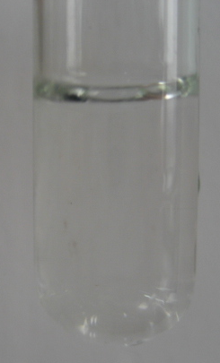
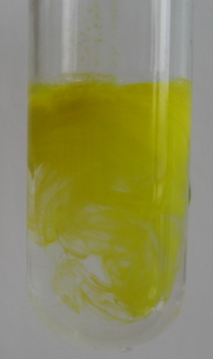
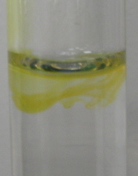
例题19
例题19
等体积的0.2 mol·L⁻¹的Pb(NO₃)₂和KI水溶液混合是否会产生PbI₂沉淀？
解：对于 PbI₂ (s) Pb²⁺ (aq) + 2 I⁻ (aq)
因为K_{sp}(PbI₂) = 8.4×10⁻⁹
而J = c(Pb²⁺) ·[c(I⁻)]²
= 0.1 × (0.1)²
= 1 × 10⁻³ >> K_{sp} =8.4×10⁻⁹
故会产生PbI₂沉淀。
Pb(NO₃)₂ (aq)
滴加KI (aq)后产生PbI₂沉淀

Slide 138
2.4.2.2 同离子效应
在难溶电解质饱和溶液中加入含有相同离子的强电解质时，难溶电解质的多相离子平衡将发生移动，使难溶电解质的溶解度降低。这一现象也称为同离子效应(the common-ion effect)。

Slide 139
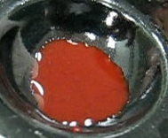
例题21
试计算25℃时Ag₂CrO₄在下列情况下的溶解度。 （1）纯水； （2）0.010mol·L⁻¹ AgNO₃溶液。 （3）0.010 mol·L⁻¹ K₂CrO₄溶液。 已知25℃时：

Slide 140
例题21解
解：(1)
平衡浓度(mol·L⁻¹) 2s₁ s₁
c(Ag⁺) = 6.5×10⁻⁵ mol·L⁻¹

Slide 141
例题21解
s₂比在纯水中小
纯水中c(Ag⁺) = 6.5×10⁻⁵ mol·L⁻¹

Slide 142
例题21解
s₃比在纯水中小
纯水中c(Ag⁺) = 6.5×10⁻⁵ mol·L⁻¹

Slide 143
2.4.2.3 沉淀的溶解
沉淀溶解的条件：
降低溶度积常数中相关离子的浓度，使得
J <K_{sp}
使沉淀溶解的常见方法：
盐效应*使沉淀溶解
生成弱电解质溶解
配位溶解
氧化还原溶解

Slide 144
（1）盐效应*
盐效应：将易溶强电解质加入难溶电解质溶液中，在有些情况下，使难溶电解质的溶解度增大的作用。
表 AgCl在KNO₃溶液中的溶解度 (25℃)
c(KNO₃)/(mol·L⁻¹) | 0.00 | 0.001 | 0.005 | 0.01
s(AgCl) /10⁻⁵(mol·L⁻¹) | 1.278 | 1.325 | 1.385 | 1.427

Slide 145
（2）生成弱电解质溶解
例如：
Mg(OH)
Mn(OH)
2
2
5
.1
⋅
10
−
12
2.1
⋅
10
−
13
Mg(OH)
(s)
Mg
2
+
(
aq
)
+
2OH
−
(
aq
)
2
NH
+
(
aq
)
+
OH
−
(
aq
)
NH
⋅
H
O
(
aq
)
4
3
2
使
J
↓
J
<
Mn(OH)
(s)
加入铵盐溶解，道理同
上。
2

Slide 146
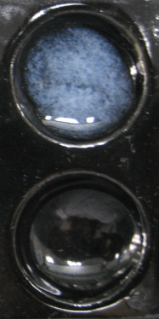
（2）生成弱电解质溶解
例如：
CaCO₃(s) → Ca²⁺ + CO₃²⁻
+
H⁺ → H₂O + CO₂↑
c(CO₃²⁻)下降，J＜K_{sp}，CaCO₃溶解。
又如：部分金属硫化物ZnS 、
FeS 、MnS等能溶于稀酸：
ZnS + 2H⁺ → Zn²⁺ + H₂S↑

Slide 147
例题22
在0.20L的 0.50mol·L⁻¹ MgCl₂溶液中加入等体积的 0.10mol·L⁻¹的氨水溶液，问有无Mg(OH)₂沉淀生成？为了不使 Mg(OH)₂沉淀析出，至少应加入多少克NH₄Cl(s)？ (设加入NH₄Cl(s)后体积不变)
解：
设溶液混合后OH⁻的浓度为x mol·L⁻¹

Slide 148
例题22解
NH
(
aq
)
+
H
O
(
l
)
NH
+
(
aq
)
+
OH
−
(
aq
)
3
2
4
/(
mol
·
−
1
0.050
0
0
初始浓度
L
)
⋅
−
1
0.050
−
x
x
x
平衡浓度
/(
mol
L
)
x
2
=
(
NH
)
=
1
.
8
⋅
10
−
5
0
.
050
−
x
3
x
=
9
.
5
⋅
10
−
4
c
(
OH
−
)
=
9.5
⋅
10
−
4
mol
⋅
L
−
1

Slide 149
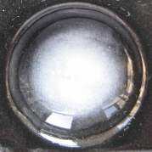
例题22解
J
>
，
所以有
Mg(OH)
沉淀析出。
2

Slide 150
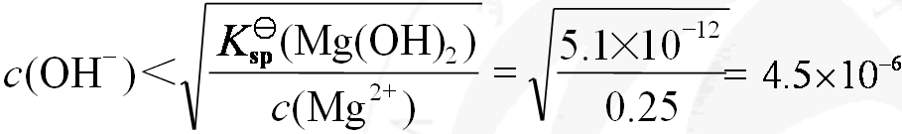
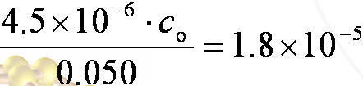
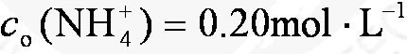
例题22解
(
2
)
为了不使
Mg(OH)
沉淀析出，
J＜
2
mol·L⁻¹
平衡浓度
/
(mol
⋅
L
−
1
0.050-4.5×10⁻⁶ c₀+4.5×10⁻⁶ 4.5×10⁻⁶
)
≈
c
≈ 0.050
o

Slide 151
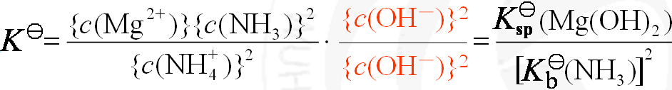
此题也可以用双平衡求解
平衡浓度
/(
mol
⋅
L
−
1
)
y
0.25
0.050
5
.
1
⋅
10
−
12
=
=
0
.
016
(
1
.
8
⋅
10
−
5
)
2

Slide 152
（3）沉淀的配位溶解
AgCl(s) Ag＋(aq)＋Cl－(aq) (AgCl）
Ag＋(aq)＋2NH₃(aq) Ag(NH₃)₂⁺(aq) K_{f}([Ag(NH₃)₂]⁺)
总反应式：
AgCl(s) + 2NH₃(aq) Ag(NH₃)₂⁺(aq)＋Cl－(aq)
该反应的平衡常数为：

Slide 153
例题23
计算298.15 K时AgCl在 6.0 mol·L⁻¹ NH₃溶液中的溶
解度。
解：设 AgCl 在 6.0 mol·L⁻¹ NH₃ 溶液中的溶解度为s mol·L⁻¹，则
平衡浓度/mol·L⁻¹ 6.0-2s s s

Slide 154
例题23解
298.15 K 时，AgCl 在 6.0 mol·L⁻¹ NH₃ 溶液中的溶解度为0.3 mol·L⁻¹。

Slide 155
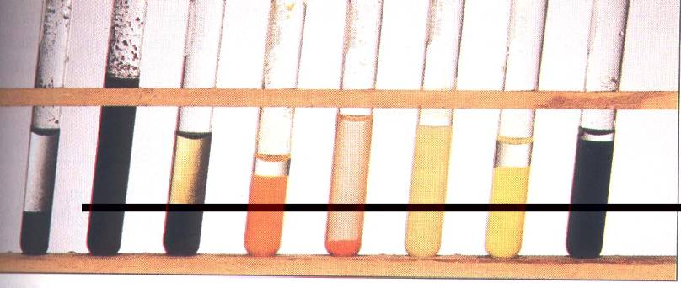
(4)氧化还原溶解
PbS Bi₂S₃ CuS CdS Sb₂S₃ SnS₂ As₂S₃ HgS
K
(
CuS
)
=
1
.
3
⋅
10
−
36
sp

Slide 156
2.4.2.4 沉淀的转化
由一种沉淀转化为另一种沉淀的过程，叫做沉淀的转化。
CaSO
(s)
+
CO
2
−
(aq)
C
aCO
(s)
+
SO
2
−
(aq)
4
3
3
4
c
(SO
2
−
)
c
(Ca
2
+
)
K
(CaSO
)
K
=
4
=
sp
4
c
(CO
2
−
)
c
(Ca
2
+
)
K
(CaCO
)
3
sp
3
相同类型的沉淀, 大向 小的转化。

Slide 157
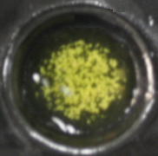
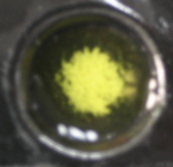

2.4.2.5 分步沉淀
分步沉淀(fractional precipitation)
实验：混合溶液

Slide 158
2.4.2.5 分步沉淀
K
(AgI)
=
sp
{
c
(I
−
)}
K
(AgCl)
=
sp
{
c
(Cl
−
)}
K
(AgI)
=
sp
{
c
(Ag
+
)}
2

Slide 159
2.4.2.5 分步沉淀
c
−
>>
−
(
Cl
)
c
(
当
I
)
,
AgCl
时
也可能先析出。
c
(
+
<
+
Ag
)
c
(Ag
)
1
Cl
−
2
I
−
K
(AgCl
)
K
(AgI
)
sp
<
sp
c
−
−
(
Cl
)
c
(
I
)
K
(AgCl
)
−
1
⋅
10
.
8
10
c
−
>
sp
−
=
−
(
Cl
)
c
(
I
)
c
(
I
)
−
K
(AgI
)
8
⋅
17
.
3
10
sp
=
2
.
2
⋅
10
6
c
(I
−
)
当
c
(
Cl
−
)
>
2
.
2
⋅
10
6
c
(
I
−
)
时
,
AgCl
先析出

Slide 160
2.4.2.5 分步沉淀
分步沉淀的次序
溶度积大小
沉淀的类型
离子的浓度
沉淀类型相同，被沉淀离子浓度相同，
小者先沉淀， 大者后沉淀；
沉淀类型不同，要通过计算确定。

Slide 161
例
在某混合溶液中 和 浓度均为 。加碱调节pH，使 沉淀出来，而 保留在溶液中。通过计算确定分离 和 的pH范围。（已知： ，
。）

Slide 162
解：要使 以 的形式完全沉淀出来，即要求 ，

Slide 163
要生成 沉淀而 不沉淀，则要求
则此时 ，即
故分离Fe ³⁺和Zn ²⁺的pH范围为2.81~6.92。实际操作中最好控制在4~6之间。

Slide 164
作业
P₅₈ 26、30
某溶液中含有0. 10mol·L⁻¹Li⁺和0.10mol·L⁻¹Mg ²⁺ ,滴加NaF溶液（忽略体积的变化），哪种离子首先被沉淀出来？第二种沉淀析出时，第一种被沉淀的离子是否沉淀完全？两种离子有无分离的可能？

Slide 165
=
=
MgF₂先沉淀
K
(MgF₂)
=
sp
{
c
(F⁻
)}²
2
可以分离。

Slide 166
作 业
将40毫升0.20mol·L⁻¹氨水与20毫升0.20mol·L⁻¹盐酸混合。求：(1)混合溶液的pH值；(2)向此混合溶液中加入127.7毫克FeCl₂固体，能否生成Fe(OH)₂沉淀？(已知：
(NH₃)＝1.8×10⁻⁵，
（Fe(OH)₂)＝4.86×10⁻¹⁷，FeCl₂相对分子量为127.7)

Slide 167
(1) 两溶液混合后发生中和反应，形成了NH₃-NH₄Cl缓冲溶液，其中 c₀(NH₃ ·H₂O) = =0.067 mol·L⁻¹
c₀(NH₄⁺) = = 0.067 mol·L⁻¹
设平衡时OH⁻浓度为x mol·L⁻¹
NH₃ ·H₂O（aq） NH₄⁺（aq）+ OH⁻ (aq)
平衡时物质的浓度（x mol·L⁻¹）0.067-x 0.067+ x x
则：
解得 x = 1.8×10⁻⁵（mol·L⁻¹ ）
pOH = -lg(1.8×10⁻⁵) = 4.74
pH=14-4.74 = 9.26

Slide 168
溶液中c(Fe²⁺) = = 0.0167mol·L⁻¹
J=c(Fe²⁺)c²(OH⁻) = 0.0167×( 1.8×10⁻⁵)² =5.4×10⁻¹² > （Fe(OH)₂)＝ 4.86×10⁻¹⁷
溶液中有沉淀产生

Slide 169
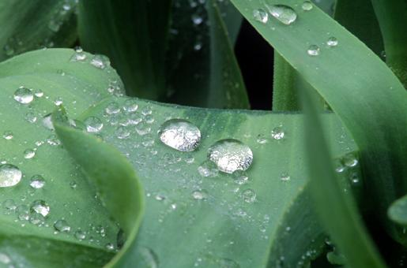
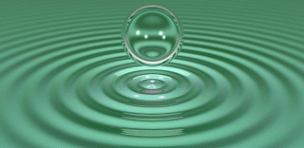
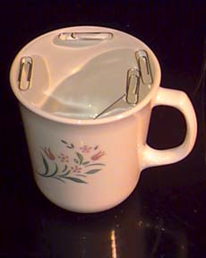
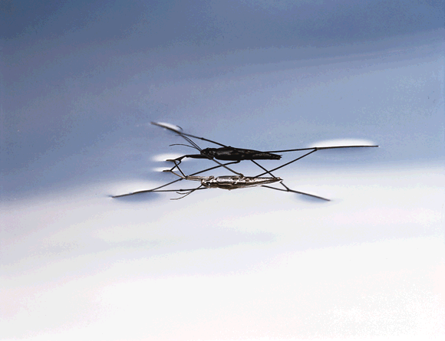
2.5 表面与胶体化学
水滴为什么是圆形而不是方形？
它们为什么可以漂在水面上？
洗衣粉为什么能起泡和去污？

Slide 170
2.5 表面与胶体化学
2.5.1 表面吉布斯自由能与表面张力
2.5.2 表面活性剂
2.5.3 胶体

Slide 171
2.5.1 表面吉布斯自由能与表面张力
2.5.1.1 表面吉布斯自由能
2.5.1.2 表面张力
2.5.1.3 影响表面张力的因素

Slide 172
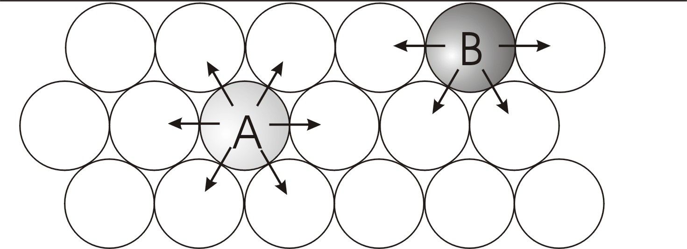
2.5.1.1 表面吉布斯自由能
任何一个相，其表面分子与内部分子的状态不同。
水滴，汞滴自动呈球形，为什么？
表面层分子受到垂直指向液体内部的拉力，这种拉力要把表面层分子拉入液体内部。

Slide 173
2.5.1.1 表面吉布斯自由能
扩展液体的表面，克服向内的拉力，环境对系统所做的功称为表面功，用W_{表}表示。
环境对系统做功所消耗的那部分能量被表面分子所获得而贮存于表面，这部分能量称为表面吉布斯自由能或表面能(surface energy)，用∆G表示。

Slide 174
比表面吉布斯自由能
σ的物理意义：
在恒温恒压和组成恒定下，每增加单位表面积时系统所增加的吉布斯函数。其单位为J·m⁻²。

Slide 175
2.5.1.2 表面张力
比表面吉布斯能σ在数值上等于沿液体表面垂直作用在单位长度线段上的表面紧缩力，即表面张力(surface tension ) ，其单位为N·m⁻¹。

Slide 176
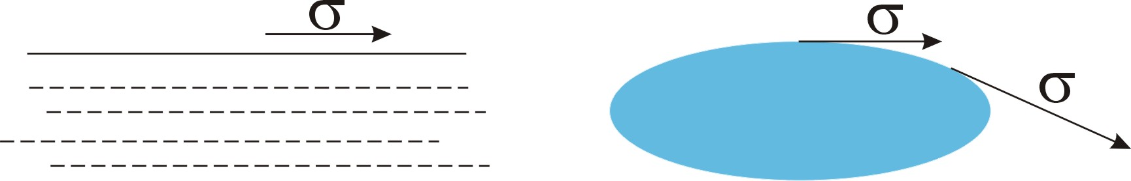
2.5.1.2 表面张力
表面张力永远与液体表面相切：
比表面吉布斯自由能与表面张力数值相等，量纲一致，但物理意义有所不同，所用单位也不同。

Slide 177
2.5.1.3 影响表面张力的因素
液体分子间相互作用力越大，其表面张力越大。金属键物质最大，其次是离子键，再次是极性共价键，最小的为非极性共价键 。
固体物质比液体大
固态物质 | 温度/K | σ×10³/N·m⁻¹ | 气氛
铜 银 锡 | 1323 1023 488 | 1670 1140 685 | Cu蒸气 真空
FeO Al₂O₃ | 1700 2353 | 482 700
Cl₂ | -243 | 25.56

Slide 178
2.5.1.3 影响表面张力的因素
W/B界面的张力
表面张力随相互接触的两种物质的性质不同而不同。
水(W) | 液体(B) | σ_{W}×10³/N·m⁻¹ | σ_{B}×10³/N·m⁻¹ | σ_{WB}×10³/N·m⁻¹
水 | 苯 | 72.75 | 28.9 | 35.0
水 | 四氯化碳 | 72.75 | 26. 8 | 45.0
水 | 正辛烷 | 72.75 | 21.8 | 50.8
水 | 正已烷 | 72.75 | 18.4 | 51.1
水 | 汞 | 72.75 | 470.0 | 375.0
水 | 辛醇 | 72.75 | 27.5 | 8.5
水 | 乙醚 | 72.75 | 17.0 | 10.7

Slide 179
2.5.1.3 影响表面张力的因素
同种物质的表面张力一般随温度升高而逐渐减小。
液体物质 | 273K | 293K | 313K | 333K | 353K | 373K
水 | 75.64 | 72.75 | 69.56 | 66.18 | 62.61 | 58.85
乙醇 | 24.05 | 22.27 | 20.60 | 19.01 | - | -
苯 | 31.6 | 28.9 | 26.3 | 23.7 | 21.3 | -
丙酮 | 26.2 | 23.7 | 21.2 | 18.6 | 16.2 | -

Slide 180
2.5.2 表面活性剂
2.5.2.1 表面活性剂及其分类
2.5.2.2 表面活性剂的基本性质
2.5.2.3 表面活性剂的应用

Slide 181
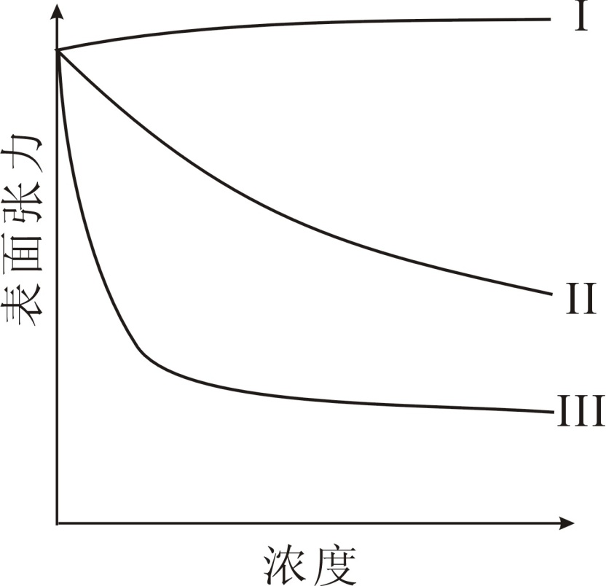
2.5.2.1 表面活性剂及其分类
2.5.2.1.1 溶液的表面张力与表面活性剂
凡是能使溶液的表面张力升高的物质，皆称为表面惰性物质。（I）
凡是能使溶液的表面张力降低的物质，从广义来讲，皆可称之为表面活性物质或表面活性剂（surface active agent，SAA）。 （II、III）
表面张力与浓度关系示意图

Slide 182
2.5.2.1 表面活性剂及其分类
2.5.2.1.2 表面活性剂的结构特点
表面活性剂（surface active agent）分子具有不对称两亲结构
一端是非极性的碳氢链（烃基）,与水的亲和力极小，常称疏水基（hydrophobic group）。
另一端则是极性基团（如－OH、－ NH₂、 －COOH、－SO₃H、－CONH₂等），与水有很大的亲和力，故称亲水基（hydrophilic group）。
多数表面活性剂的疏水基呈长链状——尾巴
亲水基——头

Slide 183
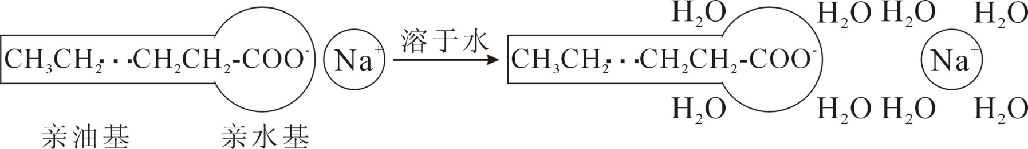
2.5.2.1 表面活性剂及其分类
表面活性分子具有不对称两亲结构
硬脂酸盐
C₁₇H₃₅COONa

Slide 184
2.5.2.1 表面活性剂及其分类
2.5.2.1.3 表面活性剂的分类
非离子型
表面活性剂
亲水基
表面活性剂分子
（两亲分子）
离子型
表面活性剂
疏水基
阳离子型
阴离子型
两性

Slide 185
表面活性剂举例
RCOONa 羧酸盐
R-OSO₃Na 硫酸酯盐
阴离子表面活性剂
R-SO₃Na 磺酸盐
R-OPO₃Na₂ 磷酸酯盐
阳离子表面活性剂
ArCH₂N(CH₃)₃Br 季胺盐类
R-NHCH₂-CH₂COOH 氨基酸型
两性表面活性剂
CH₃
|
R-N⁺-CH₂COO⁻ 甜菜碱型
|
CH₃
非离子型 R-O-(CH₂ -CH₂-O-)_{n} H 聚氧乙烯醚类

Slide 186
2.5.2.2 表面活性剂的基本性质
表面活剂为什么会降低表面张力呢？
油相
水相
表面活性剂在两相界面作定向排列。使得两相之间的表面张力大大降低。
图 表面活性剂在两 相界面的排列。

Slide 187
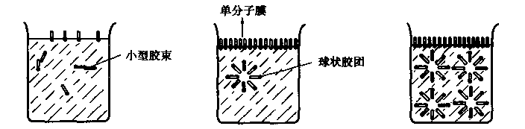
2.5.2.2 表面活性剂的基本性质
表面活剂会在浓度极稀时显著降低表面张力，而浓度增加到一定程度后，表面张力几乎不随浓度的增加而改变呢？
表面活性剂在水中的排列与浓度的关系
表面活性剂分子不对称的两亲结构，就决定了表面活性物质的界面吸附、分子的定向排列以及形成胶束这些基本性质。

Slide 188
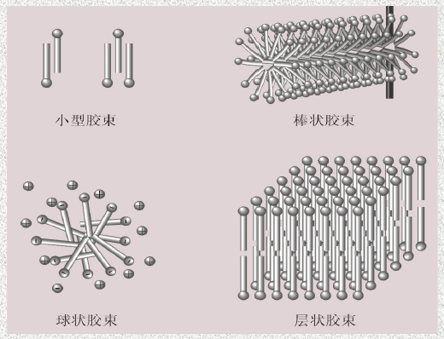
2.5.2.2 表面活性剂的基本性质
胶束(micelle) 是若干个SAA分子排列成憎水基团向内，亲水基团向外的多分子聚集体。因此，胶束在水溶液中可以稳定地存在，它的形状可以是球状，棒状或层状。
形成一定形状的胶束所需SAA的最低浓度，称为临界胶束浓度，以CMC(critical micelle concentration)表示。
由于胶束是亲水性的，不具有表面活性，不能使表面张力进一步降低。

Slide 189
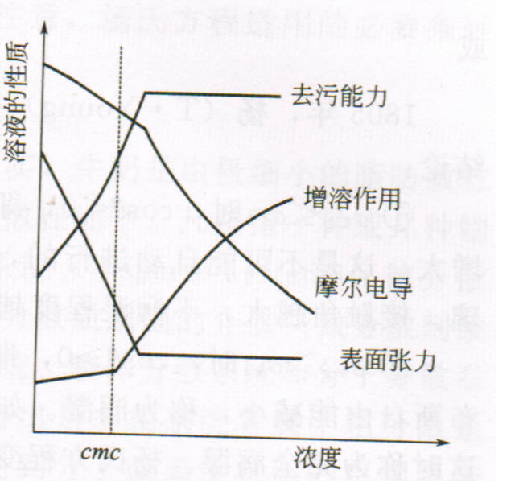
2.5.2.2 表面活性剂的基本性质
临界胶束浓度是表面活性剂的溶液性质发生显著变化的“分水岭”，在临界胶束浓度的前后，不仅溶液的表面张力在显著变化，许多物理性质产生很大的变化。

Slide 190
2.5.2.3 表面活性剂的应用
2.5.2.3.1 润湿作用
2.5.2.3.2 乳化作用
2.5.2.3.3 发泡和消泡作用

Slide 191
2.5.2.3.1 润湿作用
润湿(wetting)通常是指液体和固体接触时，由于表面张力的作用而引起的一种表面现象。
润湿是指液体在固体表面铺展或贴附的现象。
热力学定义：凡是固液二相接触后，系统的表面吉布斯能降低的现象统称为润湿。
微观角度：当固体分子的引力大于液体分子本身的吸引力时，将发生润湿。

Slide 192
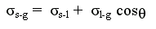
2.5.2.3.1 润湿作用
在气、液、固三相交界点O处，固液界面和液气界面之间包含有液体的夹角θ称为接触角 。
由杨氏方程，可得出以下结论 ：
当σ_{s-g}<σ_{s-l}时，cosθ<0，即θ>90°，称为不润湿。
当σ_{s-g}>σ_{s-l}时，cosθ>0，即θ<90°，称为润湿。

Slide 193
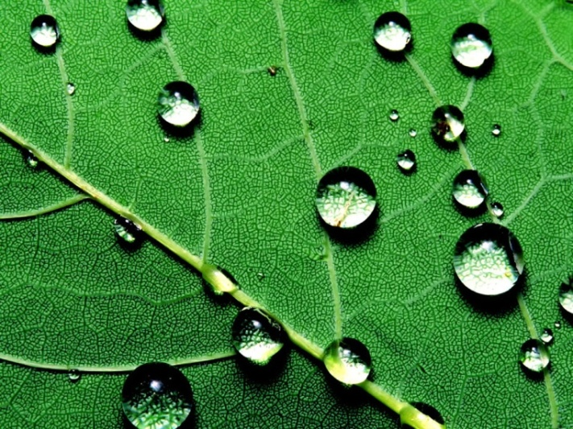
应用：
溶模精密铸造结壳工艺中，蜡模表面涂一层50%左右石英粉的水玻璃涂层。需要在水玻璃涂料中加入少量表面活性剂如烷基磺酸钠或烷基苯磺酸钠。
防雨布的制造：棉布纤维中含有醇羟基而呈亲水性，加入氟化烷烃使这成为憎水基。
喷撒农药：表面活性剂增加
药液对植物和害虫的润湿性。

Slide 194
2.5.2.3.2 乳化作用
凡一种或几种物质以较小的颗粒分散在另一物质中所形成的系统称为分散系统。
分散系中被分散的物质称为分散质或分散相。
分散相所处的介质称为分散剂或分散介质。

Slide 195
分散系的分类
分散系 | 粗分散系 | 胶体分散系 | 分子分散系
颗粒直径 | ＞100nm | 100~1nm | 1~0.1nm
某些性质 | 透不过滤纸 多相 | 能透过滤纸 多相 | 能透过滤纸 单相
实例 | 悬浮体，如血红蛋白 | 胶体，如金溶胶 | 真溶液，如常见溶液

Slide 196
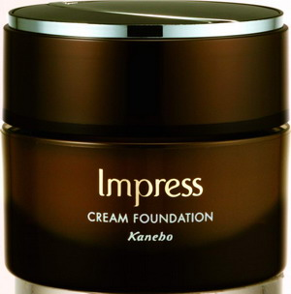
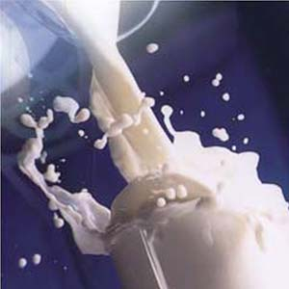
2.5.2.3.2 乳化作用
乳状液：一相是水，极性很大，一相是有机物，极性小，习惯上称为“油”。
油分散在水中（记为油/水或O/W）如：牛奶
水分散在油中（记为水/油或W/O）如：原油

Slide 197
2.5.2.3.2 乳化作用
能降低表面吉布斯自由能使之比较容易分散成细滴又能保护细滴免致聚结成堆的物质称为乳化剂。
乳化剂的作用机理：
定向排列，形成单分子吸附层，降低了界面张力 ，使水油间引力增加。
整齐排列和溶剂化作用，形成牢固的薄膜，阻止液滴凝聚。
若为离子型，带有电荷，阻止聚结。

Slide 198
2.5.2.3.2 乳化作用
乳化作用的应用：
乳化燃油，降低油耗，减少污染。
沥青的乳化施工，方便安全。
金属切削用的润滑冷却液。
分散作用与乳化作用相似，只是分散液（悬浊液）中分散相不是小液滴，而是固体微粒。
水泥的分散搅和 。

Slide 199
2.5.2.3.3 发泡与消泡作用
泡沫是不溶性气体分散在液体或熔融固体中形成的分散系统。
固体泡沫则是将气体固定在固体中，如泡沫塑料、泡沫玻璃和泡沫水泥等，
能稳定泡沫的物质称为发泡剂或起泡剂。
应用：
泡沫灭火器：Al₂(SO₄)₃+NaHCO₃
混凝土中加入空气、引气剂可制得具有重量轻，隔热隔音与防湿性能好的加气混凝土。

Slide 200
消泡作用
抑制和消除泡沫的作用称为消泡作用。
起消泡作用的表面活性剂叫消泡剂。
消泡剂：C₅_C₆ ,表面活性大,但不稳定。

Slide 201
2.5.3 胶体
2.5.3.1 胶体的定义和分类
2.5.3.2 胶体的性质
2.5.3.3 胶团的结构
2.5.3.4 溶胶的稳定性与聚沉
2.5.3.5 凝胶

Slide 202
2.5.3.1 胶体的定义和分类
胶体：物质分散成1—100nm范围内的颗粒分散分布于分散介质中所形成的一种分散系统。
分散相粒子由许多分子聚集而成，以一定的界面与周围介质分开，成为一个不连续的相。
胶体分散相具有很大的表面积和高的表面能，是热力学不稳定的系统。
亲液溶胶
分散相粒子与介质的亲合力较强，如蛋白质、淀粉等。
憎液溶胶
分散相粒子与介质的亲合力较弱，如AgI胶体等。

Slide 203
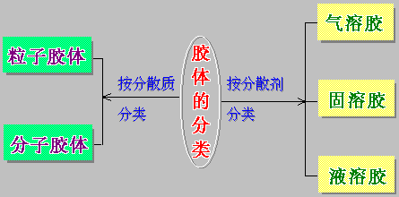

Slide 204
2.5.3.2 胶体的性质
光学性质——丁达尔效应
动力性质——沉降平衡
电学性质——电泳、电渗

Slide 205
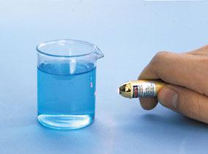
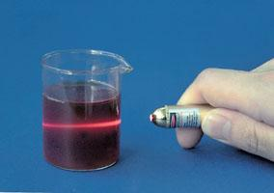
2.5.3.2 胶体的性质
1. 光学性质——丁达尔效应
ＣuSO₄溶液 Fe(OH)₃胶体
丁达尔效应：光束通过胶体时出现一条明亮的光路的
现象。（用来鉴别溶液和胶体的物理方法）

Slide 206
溶胶的光学性质
丁达尔效应产生机理
当光束通过分散体系时，一部分自由地通过，一部分被吸收、反射、折射或散射。可见光的波长约在400~800 nm之间。
光的吸收情况主要决定于体系的化学组成。而光的反射、折射与散射取决于分散体系中被分散物质粒子的大小。

Slide 207
（1）当光束通过粗分散体系，由于粒子大于入射光的波长，主要发生反射或折射，使体系呈现混浊。
（2）当光束通过胶体，由于胶粒直径小于可见光波长，主要发生散射，可以看见乳白色的光柱。
（3）当光束通过分子溶液，由于溶液十分均匀，散射光因相互干涉而完全抵消，丁达尔现象不明显

Slide 208


自然界的丁达尔效应
这是因为云、雾、烟尘也是胶体，只是这些胶体的分散剂是空气，分散质是微小的尘埃或液滴。
清晨茂密树林中的丁达尔现象
冰雪森林的丁达尔现象
2017/11/12

Slide 209
2. 动力性质-----布朗运动
——1827年，布朗把花粉悬浮在水中，用显微镜观察，发现花粉颗粒作不停的、无秩序的运动。

Slide 210
形成原因
分散剂分子对胶粒无规则的撞击
每一瞬间胶体粒子在不同的方向受的力是不一样的 ，所以胶体运动的方向在每一个瞬间都在改变，因而形成不停的、无序的运动。
通过大量观察，得出结论：粒子越小，布朗运动越激烈。其运动激烈的程度不随时间而改变，但随温度的升高而增加。

Slide 211

(2) 沉降和沉降平衡
在溶胶中，胶粒因重力作用而下沉的现象称为沉降。但布朗运动必然使溶胶表面出扩散现象。这样就阻止了胶粒因重力作用而沉降。这是胶体具有动力学稳定的原因。
当这两种效应相反的力相等时，粒子的分布达到平衡，粒子的浓度随高度不同有一定的梯度，如右图所示。
这种平衡称为沉降平衡。用胶粒浓度降低一半所需高度表示其动力稳定性。

Slide 212

（3） 电学性质
在外电场作用下，分散相粒子向某一电极移动的现象称为电泳(electrophoresis)；分散介质通过多孔性固体向另一电极移动的现象，称为电渗(electroosmosis)。
电泳和电渗总称电动现象（electrokinetic phenomena）。
土建施工中，经常采用电渗排水加固地基。

Slide 213
2.5.3.3 胶体的结构
1. 溶胶粒子带电原因：
①离子吸附：固体表面从溶液中有选择性地吸附某种离子而带电。如AgI溶胶：
溶液中I－ 过量时，可吸附 I－ 而带负电，
溶液中Ag⁺ 过量时，可吸附 Ag⁺ 而带正电。
②电离：表面上的分子在溶液中发生电离而带电
如蛋白质中的氨基酸分子:
在 pH 低时氨基形成－ NH₃⁺ 而带正电；
在 pH 高时羧基形成－ COO－ 而带负电。

Slide 214
2. 胶团的结构
胶体的核心部分是不溶于水的粒子，称为胶核。
胶核是电中性的。胶核上吸附了大量离子形成紧密层，称为胶粒。
由于吸附的正、负离子不相等，因此胶粒带电。胶粒周围分散着与胶粒带相反电荷的离子(自然也有其它离子)。胶粒及其带相反电荷的离子构成胶体的基本结构单元——胶团。

Slide 215
胶团示意图：
电位离子
NO₃⁻
NO₃⁻
NO₃⁻
胶核
Ag ⁺
Ag ⁺
Ag ⁺
NO₃⁻
Ag ⁺
胶粒
Ag ⁺
NO₃⁻
NO₃⁻
Ag ⁺
（AgI）_{m}
Ag ⁺
NO₃⁻
胶团
NO₃⁻
Ag ⁺
Ag ⁺
NO₃⁻
Ag ⁺
Ag ⁺
Ag ⁺
NO₃⁻
反离子
NO₃⁻
NO₃⁻
AgI胶团的结构示意图（AgNO₃为稳定剂）

Slide 216
例1：AgNO₃ + KI→KNO₃ + AgI↓
过量的 AgNO₃ 作稳定剂
滑移界面
固相
吸附层
扩散层
溶液本体
[( AgI )_{m}
· nAg⁺ · (n-x)NO₃⁻]^{x+}
xNO₃⁻
胶核
胶粒（带正电）
胶团（电中性）
胶团的结构示意图(AgNO₃为稳定剂)

Slide 217
胶团的结构
例2：AgNO₃ + KI→KNO₃ + AgI↓
过量的 KI 作稳定剂。 结构式 ：
[(AgI)_{m} n I – (n-x)K⁺]^{x–} xK⁺
|________________________|
|________________________________|

Slide 218
2.5.3.4 胶体的稳定性和聚沉
1. 胶体的稳定性
胶体是热力学不稳定系统。
但胶体能够长时间不发生沉降而稳定存在，原因主要有：
溶胶的动力稳定性：布朗运动。
胶粒子荷电的稳定作用：胶体粒子带有电荷，胶粒之间有很强的相互排斥。
溶剂化的稳定作用：胶体粒子被水合离子所包围形成水化层。水化层具有一定的弹性，成为胶粒接近的阻力。

Slide 219
2. 胶体的聚沉
使胶粒聚集成较大的颗粒而沉降的过程称为胶体的聚沉。
（1）电解质的作用
原因是电解质使溶液中离子浓度增大，给带电胶粒创造了吸引带相反电荷离子的有利条件，使扩散层中更多的反离子进入到吸附层，使扩散层变薄，胶粒原来的电荷减少甚至被完全中和，离子间斥力减少，胶粒相互碰撞而聚结沉降。

Slide 220
聚沉值：使一定量的溶胶在一定时间内完全聚沉所需电解质的最小浓度。单位mol·L⁻³。对同一溶胶，外加电解质的反离子的价数越低，其聚沉值越大。
聚沉能力：是聚沉值的倒数。聚沉值越大的电解质其聚沉能力越小；反之，聚沉值越小的电解质，其聚沉能力越强。

Slide 221
聚沉能力的一般规律：
（1）聚沉能力主要决定于与胶粒带相反电荷的离子(聚沉离子)的价数——价数规则。相反电荷的离子价数增加，聚沉能力增加，即聚沉值下降。
（2）价数相同的离子聚沉能力也有所不同。如负离子相同的碱金属 盐类，其聚沉能力为：
正离子相同的一价酸根的盐类聚沉能力有如下次序：
电解质使胶体聚沉的例子：江河入海淤泥三角州的形成，豆浆生成豆腐的过程。
2017/11/12

Slide 222
（2）溶胶的相互聚沉作用
胶粒电性相反的两种溶胶适量混合时，由于电性中和也会发生聚沉。 聚沉的程度取决于两者的用量比例。
实际举例：明矾净化水、不同墨水混合聚沉、血液（胶体）相互 聚沉现象判断血型。
（3）加热、增加溶胶的浓度、改变pH也能促使溶胶聚沉。
例：Fe(OH)₃的过滤操作。

Slide 223
（4）高分子化合物对溶胶的作用
1．高分子化合物对溶胶的絮凝作用
在溶胶内加入极少量的高分子化合物，会降低溶胶的稳定性，甚至发生聚沉，这种现象称为敏化作用。
2．高分子化合物对溶胶的稳定作用
在溶胶中加入一定量的高分子化合物或缔合胶体，能显著提高溶胶的稳定性，这种现象称为保护作用。
溶胶被保护以后，其电泳、对电解质的敏感性等会产生显著的变化，显示出一些亲液溶胶的性质，具有抗电解质影响、抗老化、抗温等优良性质。

Slide 224


Slide 225
胶体的保护
应用：
如照相用的胶卷的感光层，是用动物胶来保护。血液中所含有的碳酸钙、磷酸钙等是靠血液中的蛋白质的保护而以胶体存在。为提高墨水的稳定性，常加入明胶作保护剂。

Slide 226

2. 6 水污染及其危害

Slide 227

水在人体中的含量

Slide 228

总量丰富，人均较少
水资源时空分布不均，南多北少

Slide 229
中国的水资源危机
基本国情：
水总量不小，2.8万亿m³ (2.8Tm³), 居世界第6。
人均太小， 2200m³，相当于世均1/5，美国1/6，加拿大1/60，名列世界109位，是世界13个贫水国之一。
危机的五个表现：
1.旱灾是对中国农业打击最大的自然灾害。
2.城市供水不足。
3.水污染日趋严重。
4.地下水严重超采。
5.水资源浪费严重,二次水利用率太低。

Slide 230
3.5 水污染及其危害
引起水体污染的原因有两个方面：
自然污染
主要是自然原因所造成的，如特殊地质条件使某些地区有某种化学元素大量富集，天然植物在腐烂过程中产生某种毒物，以降雨淋洗后夹带各种物质流入水体。
人为污染
是人类生活和生产活动中给水源带进了许多污染物，包括生活污水、工业废水、农田排水和矿山排水、废渣和垃圾倾倒在水中或岸边经降雨淋洗流入水体也会造成污染。

Slide 231
水体污染的类型
无机污染物
有机污染物
水体的富营养化
热污染

Slide 232
1. 无机物污染
重金属
重金属主要包括Hg、Cd、Pb、Cr等，此外还有As。As虽不是重金属，但毒性与重金属相似，故经常和重金属一起讨论。重金属的致害作用在于使人体中的酶失去活性，它们的共同特点是即使含量很小也有毒性，因为它们能在生物体内积累，不易排出体外，因此危害很大。

Slide 233
汞（Hg）污染
来源：主要来源于仪表厂、食盐电解、贵金属冶炼、化妆品、照明用灯、齿科材料、燃煤、水生生物等。
危害：汞中毒后会引起神经损害，瘫痪、精神错乱、失明等症状。汞的毒性与其存在的状态有关，+1价的汞毒性较小，而+2价的汞毒性较大。水中无机汞由微生物的作用较化为有机汞，则毒性更大。
HgCl₂ + CH₄ CH₃HgCl +HCl
微生物
我国规定工业废水中的汞允许排放浓度以0.05mg/L。

Slide 234


水俣病事件
甲基汞中毒
日本熊本县水俣镇一家氮肥公司排放的废水中含有汞，这些废水排入海湾后经过某些生物的转化，形成甲基汞。这些汞在海水、底泥和鱼类中富集，又经过食物链使人中毒。 1950年，人们开始发现一些奇怪的猫，步态不稳，抽筋麻痹，最后跳入水中溺死，当地人称之为“自杀猫”，“猫跳海”。1953年，该镇发现了一些奇怪的病人，开始时口齿不清，步态不稳，面部痴呆，进而耳聋眼瞎，全身麻木，最后神经失常，身体弯弓惨叫而死。人们将这种病称为“水俣病”。1991年，日本环境厅公布的中毒病人仍有2248人，其中1004人死亡。

Slide 235

镉（Cd）污染
来源：镉主要来源采矿、冶炼、燃料、电池和化学工业等排放的废水；废旧电池中镉含量较高、也存在于水果和蔬菜中，尤其是蘑菇，在奶制品和谷物中也有少量存在。
危害：镉的毒性很大，可在人体内积蓄而引起贫血、肾脏损害；镉能够取代骨中钙，导致骨质疏松和软化，骨头寸断。
我国规定工业废水中的镉允许排放浓度以0.1mg/L。

Slide 236


骨痛病事件 （富山事件）
1955年--1972年，发生在日本的富山市。日本富山县的铅锌矿在采矿和冶炼中排放废水，废水在河流中积累了重金属"镉"。人长期饮用这样的河水，食用浇灌含镉河水生产的稻谷，得了"痛痛病"。病人骨骼严重畸形、剧痛，身长缩短，骨脆易折。患者初发病时，腰、手、脚疼痛，以后疼通逐渐加剧，渐渐变成全身骨痛，行动困难，出现骨萎缩，骨弯曲，骨软化等症状，进而发生自然骨折。病人日夜卧床，不断喊痛，最后在疼痛中死运去，这就是世界著名的骨痛病。经患者尸体解剖，有的患者全身骨折达72处，身长也缩短了30厘米。在此事件中，就诊患者258人，其中死亡者207人。

Slide 237
铅污染
来源：各种油漆、涂料、蓄电池、冶炼、五金、机械、电镀、化妆品、染发剂、釉彩碗碟、餐具、燃煤、膨化食品、自来水管等
危害：铅能毒害神经系统和造血系统，引起痉挛、贫血、精神迟钝。而幼儿大脑受铅的损害要比成人敏感得多。 铅超标可引起儿童多动症和生长发育迟缓，注意力不集中，
我国规定工业废水中的铅最大允许排放浓度（以Pd计)为 1.0mg/L。

Slide 238


Slide 239

铬（Cr）污染
来源：冶炼厂、电镀厂及制革、颜料等工业废水。
危害：引起皮炎或湿疹，贫血、肾炎等，并有致癌作用。
我国规定工业废水中的铬允许排放浓度（以+6价Cr计）为0.5mg/L。

Slide 240
云南曲靖铬渣污染事件
自2011年4月，兴义三力公司的两名运输司机吴兴怀、刘兴水为节约运输成本多次将陆良化工将总量5000余吨的重毒化工废料铬渣倾倒在麒麟区的山上，造成倾倒地附近农村77头牲畜死亡，叉冲水库4万立方米水体和附近箐沟3000立方米水体受到污染。
事件发生后，陆良县政府对陆良化工实业有限公司下达了停产通知，企业全面停产；依法进行了30万元行政处罚；对污染土地进行了处理；对农户的直接经济损失进行了赔偿。
2012年5月15日，曲靖市麒麟区人民法院以污染环境罪，依法判处吴兴怀、刘兴水和王平昆等人有期徒刑4年到3年，并处罚金5万元到3万元不等。

Slide 241



化工厂工人正在铬矿渣堆与南盘江之间加高挡墙防止矿渣掉入江里。
铬渣富含对人体危害极大的化学物质六价铬，毒性超强，且水溶性好，一旦受雨水冲刷，极易严重污染水体。

Slide 242


倾倒在越洲镇的铬矿渣虽然被运走，可表层土壤还是会渗出各种颜色的污染物质。
云南省曲靖市陆良县，被非法堆放铬渣的地方土壤变灰白，植物枯黄。

Slide 243
砷（As）污染
来源：冶金工业、玻璃陶瓷、制革、染料和杀虫剂生产的废水。
危害：引起细胞代谢紊乱、肠胃失常、肾衰退等。水中砷的主要存在形式是亚砷酸根离子（ ）和砷酸根离子（ ）。 的毒性比 的大。
我国规定工业废水中砷的最大允许排放浓度（以As计)为0.5mg/L。

Slide 244
氰化物和酸碱污染
氰化物污染
氰化物的毒性很强，在水中以CN⁻存在。若遇酸性介质，则CN⁻能生成毒性极强的挥发性氢氰酸HCN。氰化物主要来源于电镀、煤气、冶金等工业的废水。CN⁻的毒性是由于它与人体中的氧化酶结合，使氧化酶失去传递氧的作用，引起呼吸困难，全身细胞缺氧而窒息死亡。口腔粘膜吸进约50mg氢氰酸，瞬时即能致死。我国工业废水中氰化物的最大允许排放浓度(以CN⁻计)为0.5mg/L。
酸碱污染
酸碱污染可使水体的pH发生变化(pH过低或过高)，会消灭或抑制一些有助于水净化的细菌及微生物的生长，从而影响了水的自净能力。我国对酸、碱废水pH的最大允许排放标准是大于6、小于9 。

Slide 245
2. 有机物污染
(1)碳氢化合物、脂肪、蛋白质
城市生活污水和食品、造纸等工业废水中含有大量的碳氢化合物、蛋白质、脂肪等。它们在水中的好氧微生物(指生活时需要氧气的微生物)的参与下，与O₂作用降解时，要消耗水中溶解的O₂ ，所以常常称这些有机物为耗氧有机物。
水中含有大量耗氧有机物时，水中溶解的O₂将急剧下降，降至低于4mg/L时，鱼就难以生存。若水中含O₂量太低，这些有机物又会在厌氧微生物(指在缺氧的环境中才能生活的微生物)作用下，与水作用产生CH₄、H₂ S、NH₃等物质，即发生腐败，使水变质。

Slide 246
（2）杀虫剂、洗涤剂和多氯联苯、苯并芘等污染
随着现代石油化学工业的高速发展，产生了多种原来自然界没有的有机毒物，如有机氯农药、有机磷农药、合成洗涤剂，多氯联苯(工业上用于油漆和油墨的添加剂,热交换剂和塑料软化剂等)、苯并芘(来源于煤焦油、汽油、煤、香烟等的不完全燃烧)。这些化合物在水中很难被微生物降解，因而称为难降解有机物。它们被生物吸收后，食物链逐步被浓缩而造成严重危害。其中如苯并芘、多氯联苯等还有致癌作用。

Slide 247
（3）石油
石油在开采、炼制、贮运、使用的过程中，原油和各种石油制品进入环境而造成污染可带来严重的后果。这不仅是因为石油的各种成分都有一定的毒性，还因为它具有破坏生物的正常生活环境，造成生物机能障碍的物理作用。石油比水轻又不溶于水，覆盖在水面上形成薄膜层，一方面阻止大气中氧在水中溶解，另一方面因石油膜的生物分解和自身的氧化作用，消耗水中大量的溶解氧，致使水体缺氧。同时，油膜堵塞鱼的鳃部，使鱼呼吸困难，甚至引起鱼死亡。若以含油污水灌田，也可因油粘膜粘附在农作物上而使其枯死。

Slide 248


3. 水的富营养化
由于水体中氮磷营养物质的富集，使藻类及浮游生物大量繁殖。由于占优势的浮游生物的颜色不同，水面往往呈现蓝色、红色、棕色或绿色等。这种现象在江河、湖泊中称为“水华”，在海中则叫做“赤潮”。
水体发生“富营养化”时，还由于缺氧，致使大多数水生动、植物不能生存，致死的动植物遗骸，在水底腐烂沉积，使水质不断恶化。
绿色洗涤——无磷洗涤剂

Slide 249
2.6.4 热污染
一些热电厂、核电站及各种工业过程中的冷却水，若不采取措施而直接排入水体，均可引起热污染。热污染对水体的危害不仅仅是由于温度的提高直接杀死水中某些生物(例如鳟鱼在水温20℃时，可致死亡)，而且，温度升高后，必然降低了水中氧的溶解量。在这样不适宜的温度及缺氧的条件下，对水中生态系统的破坏是严重的。

Slide 250
本章小结
非电解质稀溶液的蒸气压下降、沸点升高、凝固点下降以及渗透压等与溶液的质量摩尔浓度成正比，而与溶质的本性无关。
酸碱质子理论认为凡能给出质子的物质都是酸；凡能结合质子的物质都是碱。并提出了共轭酸碱的概念： 共轭酸 = 共轭碱+ H⁺ ，
稀释定律：
一元酸碱溶液pH的近似计算： 或
多元弱酸(碱)的解离是分级进行的，每一级解离都有一个解离常数。一般情况下 >> >> ，以一级解离为主。因此以处理一元酸碱溶液的方法来计算其pH值。

Slide 251
同离子效应
在弱酸的溶液中加入该酸的共轭碱，或在弱碱的溶液中加入该碱的共轭酸，使得弱酸或弱碱的解离度大大下降的现象，称为同离子效应。
缓冲溶液
弱酸及其共轭碱或弱碱及其共轭酸所组成的溶液对外加的酸和碱具有缓冲能力。当溶液的pH值在pK_{a}附近时，具有最强的缓冲能力。

Slide 252
续
配离子解离平衡
配离子是由中心离子或中心原子和若干个中性分子或它种离子所组成的复杂离子，在水溶液中存在解离平衡。稳定常数和不稳定常数之间存在互为倒数的关系。改变溶液的酸度,会引起配离子解离平衡的移动。一种配离子可以转化为更稳定的配离子。
多相离子平衡
难溶电解质在水溶液中，存在固体和溶液中离子之间的的多相离子平衡。当溶液中浓度商大于溶度积常数时生成难溶盐，反之难溶盐溶解。因加入含有共同离子的强电解质，而使难溶电解质溶解度降低的现象也叫同离子效应。一种难溶的电解质可以转化为更难溶的电解质。利用酸碱反应，配位反应，氧化还原反应可以使沉淀溶解。

Slide 253
胶体粒子由胶粒和带相反电荷的离子组成，胶体属于热力学不稳定的高分散系统，加入大量与胶粒带相反电荷的离子或加热、离心等均可使胶体聚沉。
表面活性剂分子中同时存在亲水基团和亲油基团，它能起到降低表面张力的作用。由于加入表面活性物质而形成稳定的乳状液的作用叫做乳化作用。
膜是一种重要的功能性材料，可用于分离、生物模拟、能量转化等目的。
水是宝贵的自然资源。威胁水资源的主要是人为污染。重金属、碳氢化物污染和水的富营养化是全球性的问题。

